Slide 1

라이나생명
Branded campaign EVENT 화면설계서
ver.0.98
2020.10.23

Slide 2
개정이력
문서명 |  | 라이나생명 Branded campaign EVENT 화면설계서
버전 | 변경일 | 변경 사유 | 변경 내용 | 작성자 | 검토자 | 승인자
0.50 | 2020-09-21 | 최초작성 | 화면설계서 작성 | 정종필 | 정지영
0.60 | 2020-09-29 | 고객자료 반영 |  | 정종필 | 정지영
0.70 | 2020-10-06 | 리뷰 후 수정반영 | 이벤트 참여 및 구독 시 본인인증은 SMS본인인증으로 처리 - 풀버전/간소화버전 2가지로 구분 - 로그인여부는 1,2번째 이벤트 체크 제외 | 정종필 | 정지영
0.80 | 2020-10-07 | 컨셉 변경에 따른 수정내용 반영 | 라이나생명 전속모델 활용한 이벤트 기획 변경한 설계내역 반영 경품이벤트 변경건 반영 | 정종필 | 정지영
0.85 | 2020-10-08 | 리뷰 후 수정 | 1) 2번쨰 공유 이벤트 경품내용 변경 2) 이벤트 일정 변경 - 1번째 구독이벤트, 정보변경 11/04 동시 진행 - 2번째 공유이벤트 시작 11/18 - 모든 이벤트 동시 종료 3) 이벤트 안내 및 경품이 한화면에서 보여지도록 구성 - 정보안내 부분은 후순위 - 스마일케어 안내 : 중요도 낮지만 필수 안내 요소로 위치 필요 4) 이벤트 연관성을 고려하여 한화면 내 모든 이벤트 안내 및 이탈 없이 이벤트 모두 달성하도록 구성 | 정종필 | 정지영
0.87 | 2020-10-12 | 본인인증부분 수정 | SMS본인인증 내용 수정 | 정종필 | 정지영
0.90 | 2020-10-12 | 이벤트구성 수정 | 원페이지 이벤트 구성 탭으로 구성하여 위치 이동 상세 이벤트 안내 부분은 아코디언 방식으로 적용 | 정종필 | 정지영
0.93 | 2020-10-15 | 설계 피드백 반영 | 모델 광고촬영 연기에 따른 2타입 버전 준비 이벤트별 Flow 구체화 진행 - 참여확인 팝업 제외 - 공유 참여 시 구독여부 판별 후 구독 선 진행 프로세스 수립 - 정보변경 & 간편비밀번호 등록 참여진행 경로 구성 | 정종필 | 정지영

Slide 3
개정이력
문서명 |  | 라이나생명 Branded campaign EVENT 화면설계서
버전 | 변경일 | 변경 사유 | 변경 내용 | 작성자 | 검토자 | 승인자
0.94 | 2020-10-16 | 검수사항 반영 | 이벤트 안내 문구 변경 및 추가 | 정종필 | 정지영
0.95 | 2020-10-19 | 검수사항 반영 | 간편비밀번호 & 내정보업데이트 순서 및 문구 변경 이벤트2에서 구독 신청 연계 시 마케팅활용동의 제거 동의 문구 수급 및 반영 | 정종필 | 정지영
0.96 | 2020-10-20 | 매거진 경품 반영 | 18~20p, 29~30p 경품 내용 반영 (김다정) - 관련사항 설계 반영 | 정종필 | 정지영
0.97 | 2020-10-22 | 수정사항 반영 | 시안 B타입 확정 스마일케어 구독신청 시 이메일 폼 삭제 B타입 수정 반영 및 디자인 시안 설계 현행화 | 정종필 | 정지영
0.98 | 2020-10-23 | 수정사항 반영 | 18~24p, 58~61p BONUS 이벤트 타이틀 문구 수정 22p, 60p BONUS 이벤트 페이지 내 상세 문구 수정 31p 구독신청 팝업 내 문구 수정 49p 공유이벤트 구독신청 팝업과 일반 구독신청 팝업 공통 사용 53p 치아정보 공유하기 본인인증과 스마일케어 구독 & 이벤트 신청 공통 사용으로 구독진행 요청 팝업(ET-020206) 삭제 필요 (41p 스마일케어 구독 및 공유이벤트가 동시에 진행되는 경우 프로세스 플로우 확인) | 노우선 | 정지영
0.99 | 2020-10-23 | 수정사항 반영 | 12p 이벤트 참여유형별 프로세스 수정 이벤트 진행 시 로그인/비로그인 상태 구분 없이 비로그인 상태로만 제공함 | 노우선 | 정지영

Slide 4
Action Item (요청사항)
문서명 |  | 라이나생명 Branded campaign EVENT 화면설계서
No | 요청일 | 화면명 | 요청/확인 내용 | 수급여부 | 작성자 | 검토자
1 | 2020-10-15 | 컨셉 | 라이나생명 브랜드 모델 이벤트 이미지 활용 계획 [2020-10-14] - 광고촬영 일정 연기로 1차 이벤트(11.04~)와 2차 이벤트(11.18~) 모델 미적용/적용 구분 진행 - 광고촬영 일정 및 이미지 수급 일정 확인 후 진행 |  | 정종필 | 정지영
2 | 2020-10-15 | PC-LNB 적용 | LNB 적용 여부 확정 필요 → LNB없는 화면으로 구성 | 확정 | 정종필 | 정지영
3 | 2020-10-15 | 본인인증 | 이벤트 참여 시 진행되는 SMS본인인증 검토(축약형/확장형) → 확장형으로 선 진행 |  | 정종필 | 정지영
4 | 2020-10-15 | 콘텐츠 워싱 | 이벤트 문구 검토(진행 중) |  | 정종필 | 정지영
5 | 2020-10-15 | 디자인 | 1,2차 구분될 수 있는 디자인 진행 필요 |  | 정종필 | 정지영
6
7
8
9
10
11
12
13
14

Slide 5
화면목록
No | 구분 | 1depth | Code | 2depth | Code | 3depth | Code | 형태 | 화면명 | 화면ID
1 | ET | 공통 | 01 | 스마일케어 구독 & 이벤트 신청 | 01 |  | 00 | 팝업 | SMS본인인증 | ET-010100
2 | ET |  | 01 | 약관 상세 정보 | 02 |  | 00 | 팝업 | 약관 탭 | ET-010200
3 | ET |  | 01 | 관심키워드 선택 | 03 |  | 00 | 팝업 | 구독 관심키워드선택 | ET-010300
4 | ET |  | 01 | 구독해지 | 04 |  | 00 | 팝업 | 구독해지 | ET-010400
5 | ET | 원페이지 이벤트 | 02 |  | 00 |  | 00 | 페이지 | 이벤트 원페이지 | ET-020000
6 | ET |  | 02 | 이벤트01 | 01 | 참여완료(2차 진행 전) | 01 | 팝업 | 참여완료(공유 이벤트 진행 전) | ET-020101
7 | ET |  | 02 |  | 01 | 참여완료(2차 진행 중) | 02 | 팝업 | 참여완료(모든 이벤트 동시 진행 중) | ET-020102
8 | ET |  | 02 |  | 01 | 기 참여완료 안내 | 03 | 팝업 | 기 구독 이벤트 참여 완료 안내 팝업 | ET-020103
9 | ET |  | 02 | 이벤트02 | 02 | 콘텐츠 상세 | 01 | 팝업 | 공유 콘텐츠 상세 내용 팝업 | ET-020201
10 | ET |  | 02 |  | 02 | 공유채널 선택 | 02 | 팝업 | 공유채널 선택 팝업 | ET-020202
11 | ET |  | 02 |  | 02 | 공유채널 선택(구독 후) | 03 | 팝업 | 구독이벤트 참여완료 및 공유채널 선택 | ET-020203
12 | ET |  | 02 |  | 02 | 참여완료 | 04 | 팝업 | 공유 이벤트 참여 완료 | ET-020204
13 | ET |  | 02 |  | 02 | 기 참여완료 안내 | 05 | 팝업 | 기 공유 이벤트 참여 완료 안내 팝업 | ET-020205
14 | ET |  | 02 |  | 02 | 구독 신청안내 | 06 | 팝업 | 구독 선 진행안내 팝업 | ET-020206

Slide 6
Event Page & Ads Design Guide
목표
송강호의 인지도를 활용하여 이벤트 활성화 기여
표현방법
영화 ‘기생충’ 포스터의 느낌을 살리되,
힙한 젊은 감성이 느껴지게 표현 함으로써
기생충 패러디의 식상함을 희석 시킴
진행방향
1)이벤트 1차 오픈(11/4) : 송강호의 이미지 사용없이
기생충 포스터의 톤앤매너와 오브제 활용으로 기생충 패러디임을 인지시킴,
티저 형태로 다음 이벤트에대한 궁금증 생성 (실루엣 오브제 사용 등)
2)이벤트 2차 오픈(11/18) : 송강호 이미지를 활용하여 기생충 패러디 컨셉을 강화

Slide 7


1차 오픈
라이나생명 건강관리 이벤트
건강한 사람은 다~ 계획이 있구나!
건강한 계획1.
스마일케어 구독하기
#정확한 치아정보 #치아백과사전 #카톡과메일로 확인가능 #지식검색그만!
첫번째 계획 맛보기
실 페이지 구성 시
향후이벤트 예정 문구보다
오픈 된 이벤트 내용이
더 돋보이게 구성
Coming Soon!
건강한 계획 두 번째는 무엇일까요?
11월 18일, 홈트레이닝의 혁명적인 색다른 경품과
새로운 모델과 함께 2차 오픈됩니다.
라이나생명 고객님만을 위한 특별이벤트도
준비해두었으니 많은 참여 부탁드립니다!

Slide 8
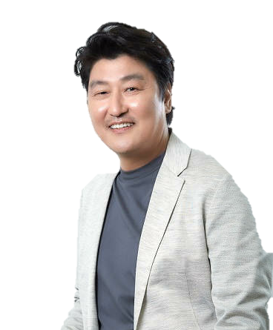
2차 오픈
라이나생명 건강관리 이벤트
건강한 사람은 다~ 계획이 있구나!
계획 참여하기
건강한 계획1.
스마일케어 구독하기
#정확한 치아정보 #치아백과사전 #카톡과메일로 확인가능 #지식검색그만!
건강한 계획2.
치아정보 공유하기
#정보는나눌수록좋잖아요 #지인에게공유 #1분만에 끝
보너스!
개인정보변경&PIN 설정
#고객님들께만 #시크릿이벤트 #무려5천명당첨
두 계획을 모두 참여한 분들께는
당첨확률을 높여드릴
계획이 있어요

Slide 9
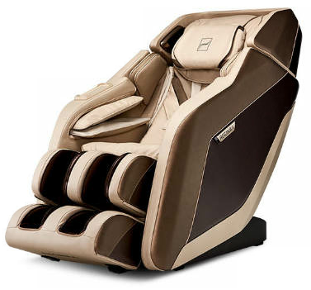
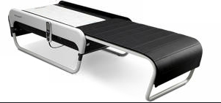
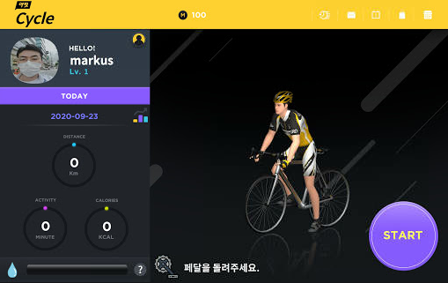
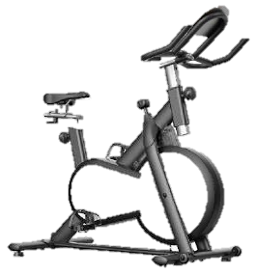
건강한 경품 소개
집에서 받는 마사지,
세라잼 의료기
온가족 피로 풀어주는
안마의자
타이틀 클릭시 설명창 생성
(외부랜딩X, 새창X, 페이지 내에서 설명열리기)
동영상과 각 fit에 대한 사진 첨부 必
홈트레이닝 재미있게 하자!
Yafit 사이클
Yafit 이란?
체계적인 홈트레이닝 프로그램과 리워드를 받으며
집에서도 재미있게 고강도 다이어트가 가능한 운동 기구와 콘텐츠의 만남입니다
1fit. 1:1 pt 시스템
기기에 등록한 신체정보와 운동 기록등으로 나에게 꼭 맞는 운동 콘텐츠를 제공합니다
2fit. 운동이 하고 싶어지게~
친구와 함께 가상 레이싱을 즐길 수 있고, 운동한 만큼 마일리지가 쌓여 현금처럼 쓸 수 있습니다
3fit. 단시간에 빠르게 지방연소
관절에 무리는 줄이고 근력사용을 최대화하여 1시간에 500kal 소비가 가능합니다

Slide 10
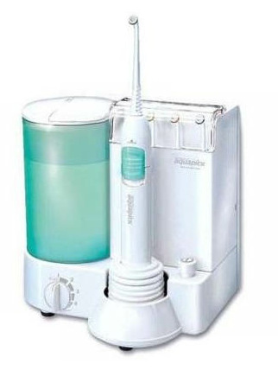
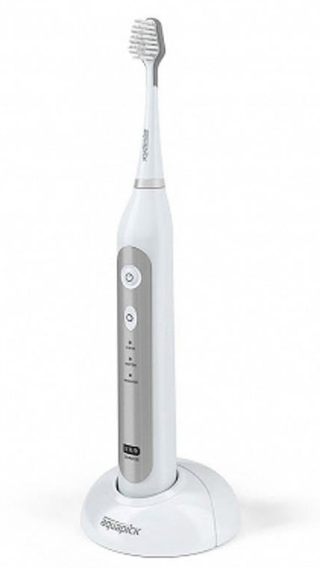

건강한 경품 소개
셀프 치아관리,
아쿠아픽 구강세정기
구석구석 섬세하게~
아쿠아픽 음파전동칫솔
전국 어디서나 쓰는
신세계상품권

Slide 11
이벤트 경품 목록(확정안, 수량변동 여부 고려)
2020-10-20 : 전성기매거진 경품 추가
2020-10-22 : 최종확정
1차 |  | 2차 |  | 3차
경품 | 수량 | 경품 | 수량 | 경품 | 수량
세라젬 MASTER V3 | 3 | 바디프렌드 엘리제 | 3 | 신세계상품권 5천원권 | 5,000
아쿠아픽 음파전동칫솔 AQ-120 | 100 | 야나두 피트니스 YAFIT 사이클 | 20
신세계 5천원 상품권 | 500 | 아쿠아픽 구강세정기 AQ-300 | 50
전성기재단 전성기 매거진 12월호 | 3,000 | 신세계상품권 5천원권 | 3,000
Total | 3,603 | Total | 3,073 | Total | 5,000

Slide 12
이벤트 참여유형별 프로세스
이벤트 종류 | 참여자 조건 |  | 이벤트 참여여부 |  | 프로세스
 | 로그인 여부 | 인증키 유효여부 | 계획1 | 계획2 | Step 01 | Step 02 | Step 03 | Step 04 | Step 05 | Step 06 | Step 07 | Step 08
구독 이벤트 | 로그인 |  |  |  | 관심키워드 선택 | 구독 및 참여 완료
 |  |  | ● |  | 기 참여완료 안내
 | 비로그인 |  |  |  | 본인인증 | 관심키워드 선택 | 구독 및 참여 완료
 |  |  | ● |  | 본인인증 | 기 참여완료 안내
 |  | 유효 |  |  | 관심키워드 선택 | 구독 및 참여 완료
 |  | 유효 | ● |  | 기 참여완료 안내
공유 이벤트 | 로그인 |  |  |  | 공유콘텐츠 선택 | 참여버튼 클릭 | 구독신청 선 진행 안내 | 관심키워드 선택 | 공유채널 선택 | 이벤트 참여완료 | 추가공유
 |  |  | ● |  | 공유콘텐츠 선택 | 참여버튼 클릭 | 공유채널 선택 | 이벤트 참여완료 | 추가공유
 |  |  | ● | ● | 공유콘텐츠 선택 | 참여버튼 클릭 | 기 참여완료 안내 | 추가공유
 | 비로그인 |  |  |  | 공유콘텐츠 선택 | 참여버튼 클릭 | 본인인증 | 구독신청 선 진행 안내 | 관심키워드 선택 | 공유채널 선택 | 참여완료 | 추가공유
 |  |  | ● |  | 공유콘텐츠 선택 | 참여버튼 클릭 | 본인인증 | 공유채널 선택 | 참여완료 | 추가공유
 |  |  | ● | ● | 공유콘텐츠 선택 | 참여버튼 클릭 | 본인인증 | 기 참여완료 안내 | 추가공유
 |  | 유효 |  |  | 공유콘텐츠 선택 | 참여버튼 클릭 | 구독신청 선 진행 안내 | 관심키워드 선택 | 공유채널 선택 | 참여완료 | 추가공유
 |  | 유효 | ● |  | 공유콘텐츠 선택 | 참여버튼 클릭 | 공유채널 선택 | 참여완료 | 추가공유
 |  | 유효 | ● | ● | 공유콘텐츠 선택 | 참여버튼 클릭 | 기 참여완료 안내 | 추가공유
이벤트 진행 시 로그인/비로그인 상태 구분 없이 비로그인 상태로만 제공함
이벤트 진행 시 로그인/비로그인 상태 구분 없이 비로그인 상태로만 제공함
조건
계획2의 경우 계획1 구독이 선 진행되어야 참여 가능 ( 따라서 이벤트 참여여부는 계획2만 체크되는 경우 없음)
보너스(간편비밀번호설정 및 개인정보변경 이벤트)의 경우 이벤트 참여여부 체크와 무관함(앱에서 판별 가능)

Slide 13
이벤트 화면설계서

Slide 14
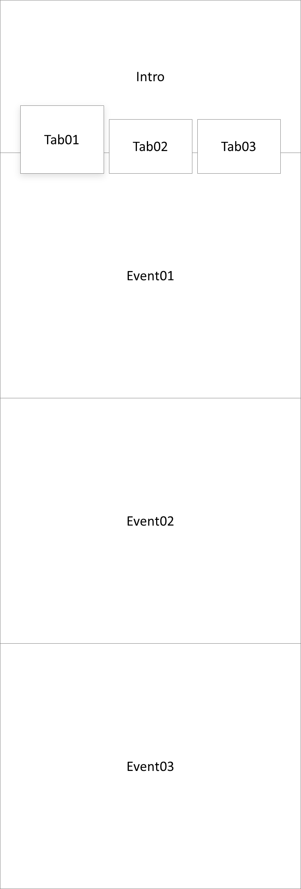
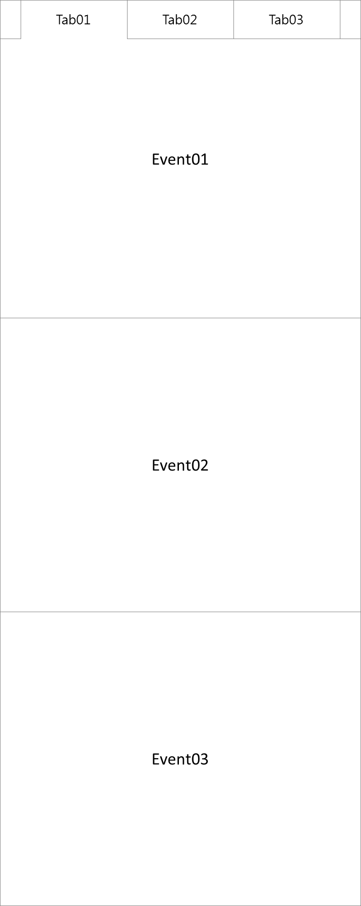
화면 스크롤 시 상단 탭으로 고정
탭 클릭 시 해당 위치로 자동 스크롤링
PC의 경우 마우스 오버 시 강조처리

Slide 15
이벤트 레이아웃 구성
PC – LNB 없는 화면구성
MOB
GNB
GNB
EVENT
EVENT
FOOTER
FOOTER

Slide 16
이벤트 신청 프로세스 팝업 동일 규격화 방안
PC화면에서 구독 미신청 고객이 콘텐츠 공유 진행 시
동일팝업 크기 유지하여 프로세스 진행 단계가 하나의 레이어팝업에서 모두 진행되는 형태로 보이도록 구성 (이탈 시, 프로세스 종료)
본인인증
ET-010100
구독신청 안내
ET-020206
관심키워드 선택
ET-010300
공유채널 선택
(구독 완료 후)
ET-020203
참여완료
ET-020204
공유채널 선택
ET-020202
기 참여완료안내
ET-020205
PC상에서 팝업 크기는 모두 동일하도록 구성 / 모바일의 경우 풀 레이어팝업

Slide 17
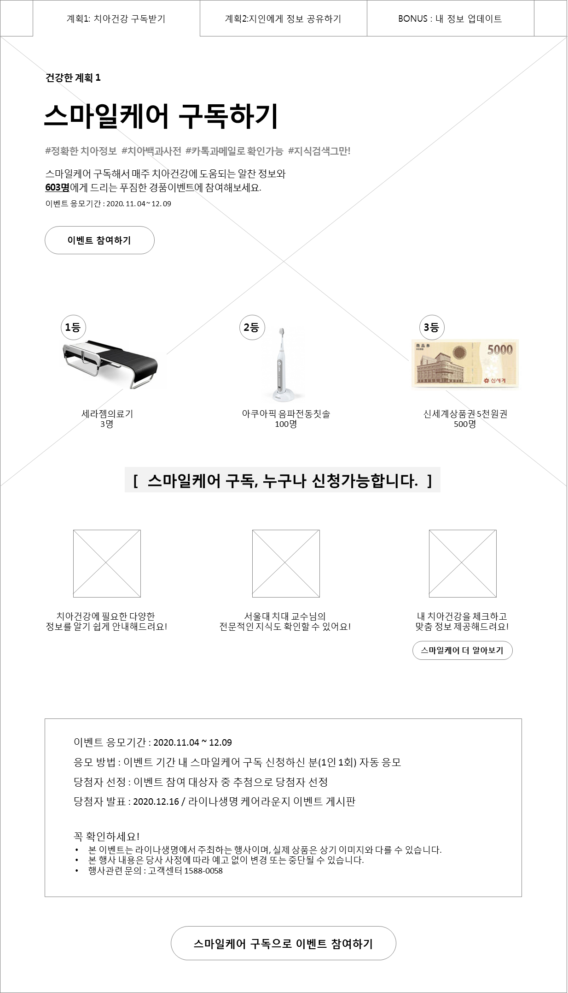
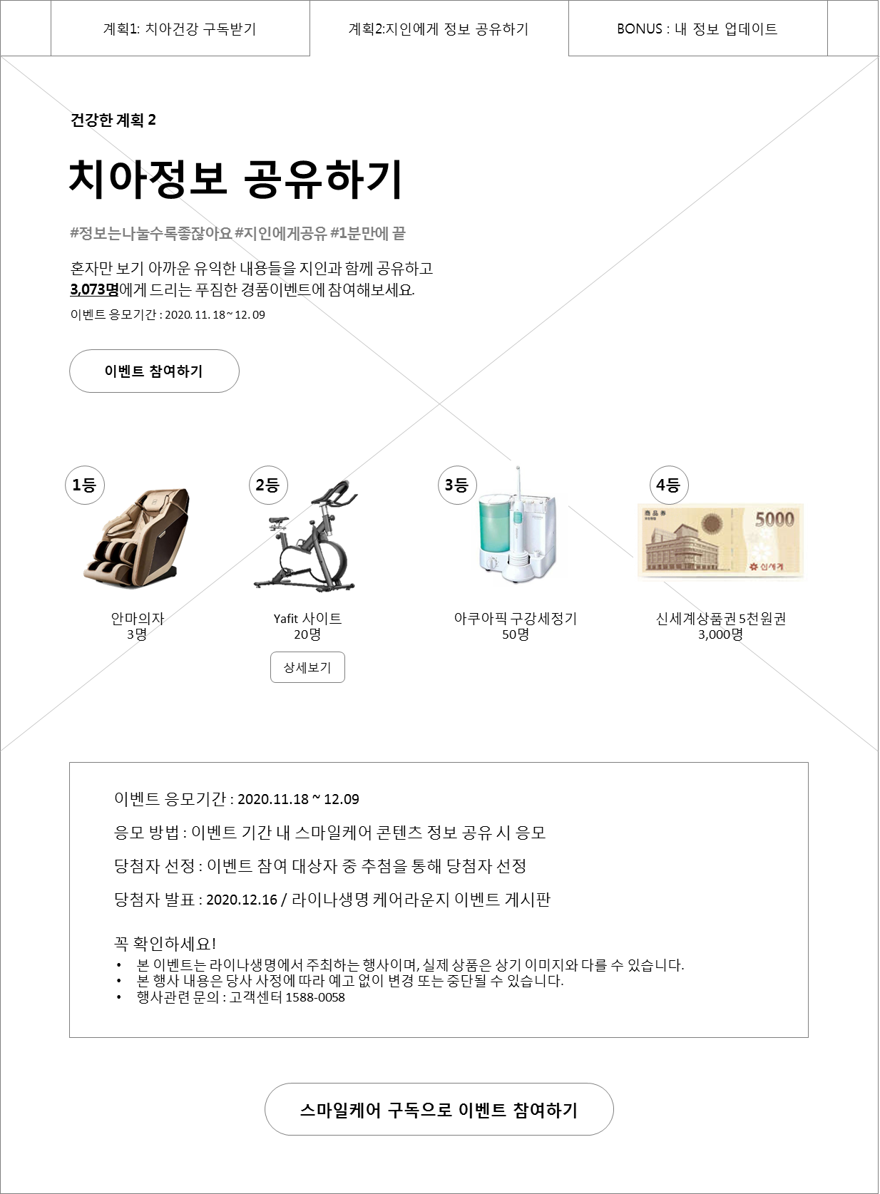
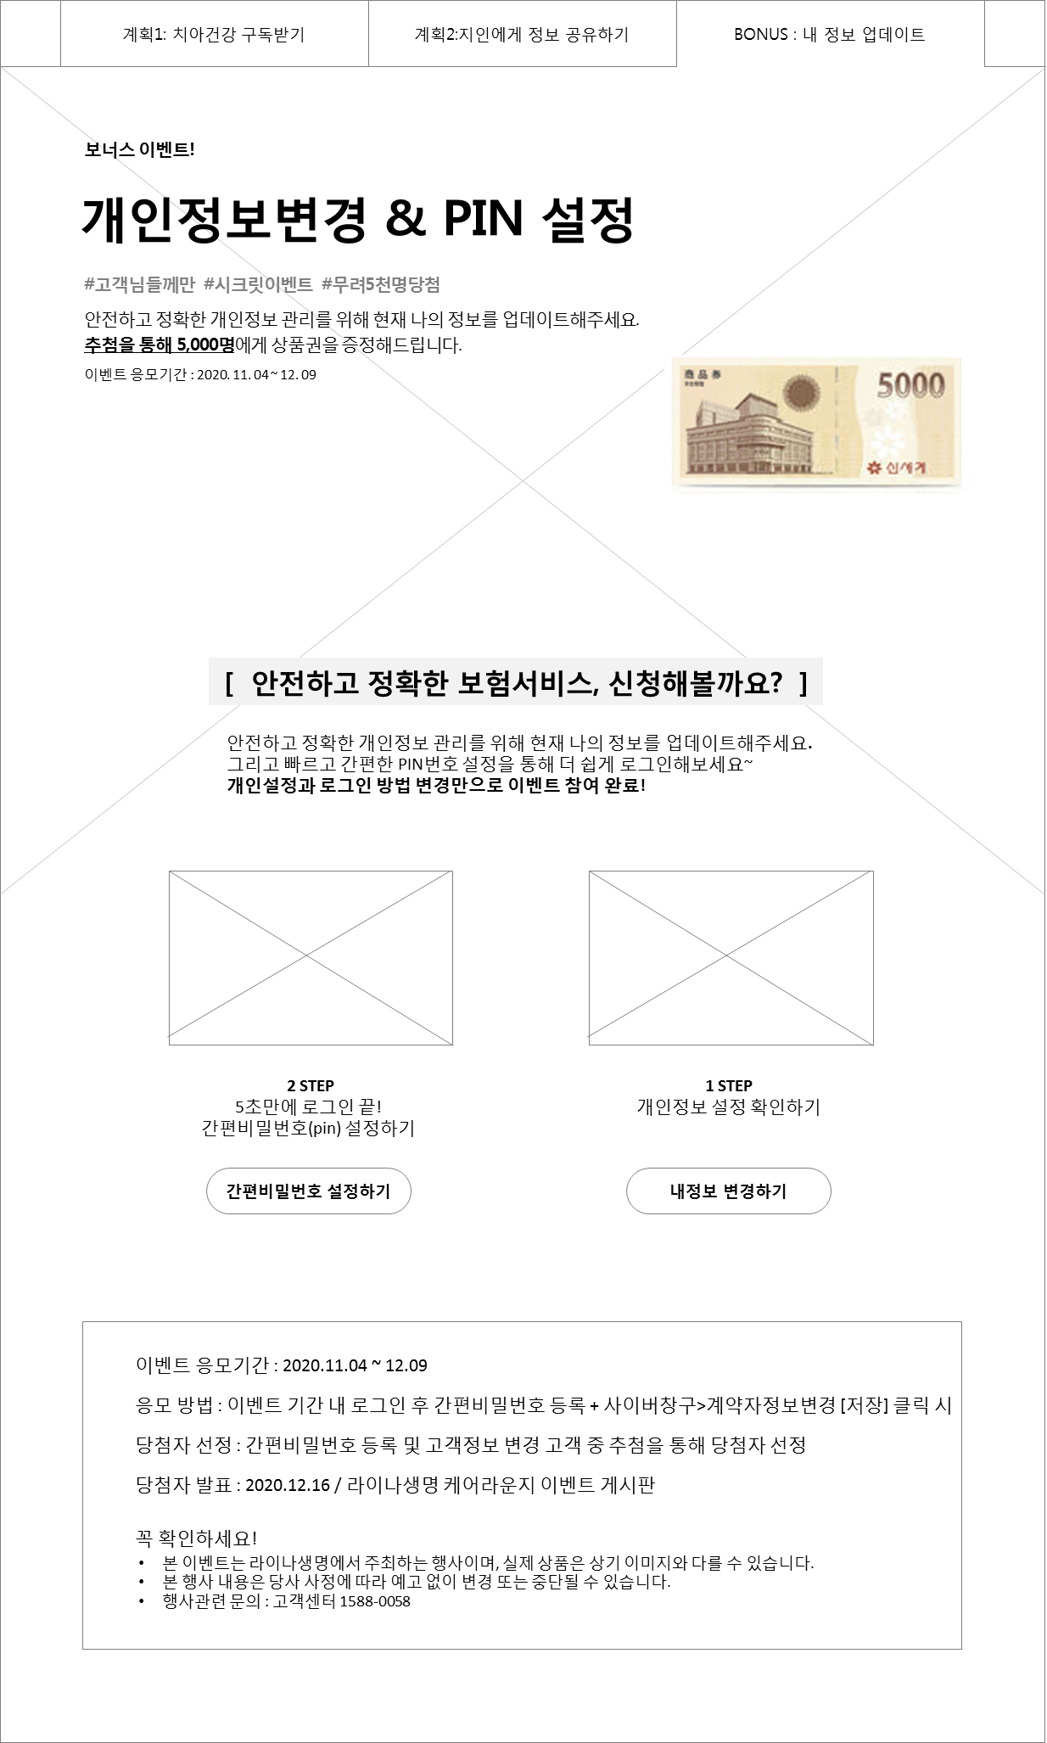

Slide 18
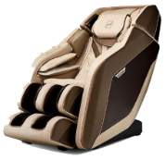
GNB
라이나생명 건강관리 이벤트
2020.11.04~12.09
건강한 사람은
다계획이 있구나!
이벤트 참여하기 →
준법감시인 확인필 제 2020-M00456호
계획1
계획2
BONUS
주기적으로 안내받아
치아건강에 도움받기
치아정보 확인하고
지인에게 공유하기
App에서 간편비밀번호
등록 이용하기
총 11,676분께 건강한 행복 안겨드리는 푸짐한 경품 계획, 놓치지 마세요!

Slide 19


주기적으로 안내받아
치아건강에 도움받기
치아정보 확인하고 지인에게
공유하기
App에서 간편비밀번호
등록 이용하기
건강한 계획 #01
구독하기
#정확한 치아정보 #치아백과사전 #카톡으로 확인가능 #지식검색그만!
이벤트 응모기간 : 2020. 11. 04 ~ 12. 09
스마일케어 구독 이벤트 참여하기
스마일케어 구독해서 매월 치아건강에 도움되는 알찬 정보와
3,603명에게 건강한 행복 안겨드리는 푸짐한 경품이벤트에 참여해보세요.
3명
100명
500명
세라젬의료기
아쿠아픽 음파전동칫솔
신세계상품권 5천원권
건강한 2라운드 삶을 원하시나요?
건강한 삶을 위한 진지한 지식을 담은 헬스라이프북 <전성기> 3,000명 증정!
3,000명
만성 소화불량을 달고 살았는데 <전성기> 덕에 원인을 찾았네요.
10월 한 달간 <전성기>에서 알려준 방법으로 건강을 되찾고 있습니다
코로나19로 계속되는 피로감, 우울감, 불안감을 해소할 수
없어서 지쳐가던 중 마음 근육 키우기 기사는 딱 좋은
힌트이자 단비였습니다. 당장 실천해보려고 합니다.
김OO
김OO
건강의 중요성을 입에 달고 살지만 어디서부터 시작해야 할지 몰라
막연했는데 <전성기>가 매달 다른 주제로 건강을 챙겨주니 든든합니다!
전성기매거진 12월호
조OO
상세보기
면역력, 소화력, 수면력 등 우리 일상에서 꼭 필요한 ‘건강력’을 시리즈로 발행합니다. 의사들의 건강법부터 쉽게 따라 할 수 있는 운동법까지 보다 전문적인 건강정보를 담았습니다.
치매전문의, 회계사, 경제 칼럼니스트 등 각 분야 전문가들이 나서 우리의 고민거리를 시원하게 풀어드립니다.
한달살기에 대한 진지한 경험론부터 다가올 건강불평등 시대를 위한 준비 등 삶을 보다 건강하게 살기 위한 삶의 진지한 질문을 던집니다.
[ 스마일케어 구독, 누구나 신청가능합니다. ]
치아건강에 필요한 다양한
정보를 알기 쉽게 안내해드려요!
서울대 치대 교수님의
전문적인 지식도 확인할 수 있어요!
내 치아건강을 체크하고
맞춤 정보 제공해드려요!
스마일케어 더 알아보기 →
이벤트 응모기간 : 2020.11.04 ~ 12.09
응모 방법 : 이벤트 기간 내 스마일케어 구독 신청하신 분(1인 1회) 자동 응모
당첨자 선정 : 이벤트 참여 대상자 중 추첨으로 당첨자 선정
당첨자 발표 : 2020.12.16 / 라이나생명 케어라운지 이벤트 게시판
꼭 확인하세요!
‘전성기매거진’에 당첨되신 분들은 당첨자 발표 페이지에 주소를 꼭 남겨주세요.
본 이벤트는 라이나생명에서 주최하는 행사이며, 실제 상품은 상기 이미지와 다를 수 있습니다.
본 행사 내용은 당사 사정에 따라 예고 없이 변경 또는 중단될 수 있습니다.
행사관련 문의 : 고객센터 1588-0058
스마일케어 구독 이벤트 참여하기

Slide 20

주기적으로 안내받아
치아건강에 도움받기
치아정보 확인하고 지인에게
공유하기
App에서 간편비밀번호
등록 이용하기
건강한 계획 #02
치아정보 공유하기
#정보는나눌수록좋잖아요 #지인에게공유 #1분만에 끝
혼자만 보기 아까운 유익한 내용들을 지인과 함께 공유하고
3,073명에게 건강한 행복 안겨드리는 푸짐한 경품이벤트에 참여해보세요.
이벤트 응모기간 : 2020. 11. 18 ~ 12. 09
이벤트 참여하기
3명
20명
50명
3,000명
바디프렌드 안마의자
야나두 피트니스 YAFIT 사이클
아쿠아픽 구강세정기
신세계상품권 5천원권
야핏 사이클 활용법
야핏 더 알아보기
이벤트 응모기간 : 2020.11.18 ~ 12.09
응모 방법 : 이벤트 기간 내 스마일케어 콘텐츠 정보 공유 시 응모
당첨자 선정 : 이벤트 참여 대상자 중 추첨을 통해 당첨자 선정
당첨자 발표 : 2020.12.16 / 라이나생명 케어라운지 이벤트 게시판
꼭 확인하세요!
본 이벤트는 라이나생명에서 주최하는 행사이며, 실제 상품은 상기 이미지와 다를 수 있습니다.
본 행사 내용은 당사 사정에 따라 예고 없이 변경 또는 중단될 수 있습니다.
행사관련 문의 : 고객센터 1588-0058

Slide 21


주기적으로 안내받아
치아건강에 도움받기
치아정보 확인하고 지인에게
공유하기
App에서 간편비밀번호
등록 이용하기
건강한 계획 #02
치아정보 공유하기
#정보는나눌수록좋잖아요 #지인에게공유 #1분만에 끝
혼자만 보기 아까운 유익한 내용들을 지인과 함께 공유하고
3,073명에게 건강한 행복 안겨드리는 푸짐한 경품이벤트에 참여해보세요.
이벤트 응모기간 : 2020. 11. 18 ~ 12. 09
황니가 걱정?
치아 미백관리 방법
치아보험 가입 전
필독사항!
중장년층을 위한
치아관리 팁
충치 예방에 효과적인
음식들
상세보기
상세보기
상세보기
상세보기
선택한 콘텐츠 공유하고 이벤트 참여하기
1등
2등
3등
4등
안마의자
3명
야핏(Yafit) 사이클
20명
아쿠아픽 구강세정기
50명
신세계상품권 5천원권
3,000명
야핏 사이클 활용법
야핏(Yafit) 이란?
체계적인 홈트레이닝 프로그램과 리워드를 받으며
집에서도 재미있게 고강도 다이어트가 가능한 운동 기구와 콘텐츠의 만남입니다
1fit. 1:1 pt 시스템
기기에 등록한 신체정보와 운동 기록등으로 나에게 꼭 맞는 운동 콘텐츠를 제공합니다
2fit. 운동이 하고 싶어지게~
친구와 함께 가상 레이싱을 즐길 수 있고, 운동한 만큼 마일리지가 쌓여 현금처럼 쓸 수 있습니다
3fit. 단시간에 빠르게 지방연소
관절에 무리는 줄이고 근력사용을 최대화하여 1시간에 500kal 소비가 가능합니다
이벤트 응모기간 : 2020.11.18 ~ 12.09
응모 방법 : 이벤트 기간 내 스마일케어 콘텐츠 정보 공유 시 응모
당첨자 선정 : 이벤트 참여 대상자 중 추첨을 통해 당첨자 선정
당첨자 발표 : 2020.12.16 / 라이나생명 케어라운지 이벤트 게시판
꼭 확인하세요!
본 이벤트는 라이나생명에서 주최하는 행사이며, 실제 상품은 상기 이미지와 다를 수 있습니다.
본 행사 내용은 당사 사정에 따라 예고 없이 변경 또는 중단될 수 있습니다.
행사관련 문의 : 고객센터 1588-0058

Slide 22
주기적으로 안내받아
치아건강에 도움받기
치아정보 확인하고 지인에게
공유하기
App에서 간편비밀번호
등록 이용하기
보너스 이벤트 #03
App에서 간편비밀번호 등록
App에서 로그인을 쉽고 빠르게,
간편비밀번호를 등록해서 이용해 보세요.
추첨을 통해 5,000명에게 상품권을 증정해드립니다.
#계약이 있는 고객님들께만 #시크릿이벤트 #무려5천명당첨
이벤트 응모기간 : 2020. 11. 04 ~ 12. 09
라이나생명 App
설치하기
라이나생명 App
설치하기
[ 안전하고 정확한 내 보험계약, 이렇게 관리해보세요 ]
빠르고 편리한 간편비밀번호 설정을 통해 더 쉽게 로그인해보세요~
이벤트 응모기간 : 2020.11.04 ~ 12.09
응모 방법 : 이벤트 기간 내 간편비밀번호 등록 시 자동 응모
*라이나생명 App 미설치 고객은 먼저 설치 해 주세요.
*최초 등록 시에만 응모 인정 됩니다.
당첨자 선정 : 이벤트 기간 내 간편비밀번호 등록한 고객 중 추첨을 통해 당첨자 선정
당첨자 발표 : 2020.12.16 / 라이나생명 케어라운지 이벤트 게시판
꼭 확인하세요!
본 이벤트는 라이나생명에서 주최하는 행사이며, 실제 상품은 상기 이미지와 다를 수 있습니다.
본 행사 내용은 당사 사정에 따라 예고 없이 변경 또는 중단될 수 있습니다.
행사관련 문의 : 고객센터 1588-0058

Slide 23
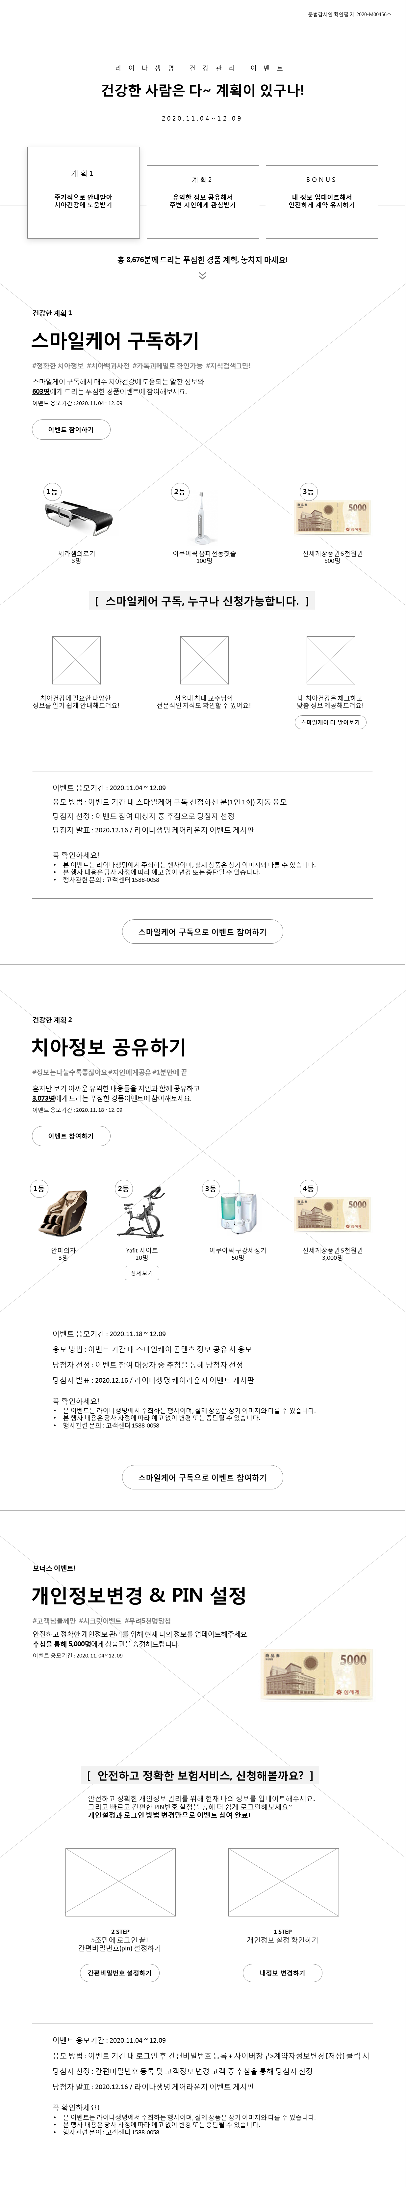
화면명 | 스마일케어 구독이벤트 (1/4) | 위치 | 건강관리 이벤트 | 화면ID | ET-020000
GNB
Description
건강관리이벤트 상단
1 | 마우스 오버 시 효과 적용 - 클릭 시 : 이벤트 1 영역으로 자동 스크롤링
2 | 클릭 시 : 이벤트 2 영역으로 자동 스크롤링
3 | 준법감시인 확인 필 번호 영역
4 | 화면 스크롤에 따라 상하 이동되는 플로팅버튼 클릭 시, 두번째 이벤트 예고 안내 레이어팝업이 슬라이딩 되며 등장 이벤트 랜딩페이지 하단 Coming Soon 부분 진입 시 해당 플로팅버튼 hidden
5
6
7
라이나생명 건강관리 이벤트
2020.11.04~12.09
건강한 사람은
다계획이 있구나!
이벤트 참여하기 →
준법감시인 확인필 제 2020-M00456호
계획1
1
계획2
2
BONUS
3
주기적으로 안내받아
치아건강에 도움받기
치아정보 확인하고
지인에게 공유하기
App에서 간편비밀번호
등록 이용하기
총 11,676분께 건강한 행복 안겨드리는 푸짐한 경품 계획, 놓치지 마세요!

Slide 24
화면명 | 스마일케어 구독이벤트 (1/4) - 2번째 이벤트 미진행 시 | 위치 | 건강관리 이벤트 | 화면ID | ET-020000
GNB
Description
건강관리이벤트 상단
1 | 2번째 이벤트 미진행 시
2
3
4
5
6
7
라이나생명 건강관리 이벤트
2020.11.04~12.09
건강한 사람은
다계획이 있구나!
이벤트 참여하기 →
준법감시인 확인필 제 2020-M00456호
계획1
계획2
1
BONUS
주기적으로 안내받아
치아건강에 도움받기
건강한 경품 계획,
11월 18일 공개됩니다!
App에서 간편비밀번호
등록 이용하기
총 11,676분께 건강한 행복 안겨드리는 푸짐한 경품 계획, 놓치지 마세요!

Slide 25
1. 스마일케어 구독 신청 이벤트

Slide 26
스마일케어 구독 프로세스
ET-020103
기 이벤트 참여완료 안내
(타 이벤트 참여 요청)
Y
ET-010300
구독 이벤트 진입
(비 로그인)
인증키
유효 여부
Y
구독 이벤트
참여여부
N
관심키워드 선택
N
ET-010100
구독 및 참여 완료
SMS본인인증
구독 이벤트 진입
(로그인)

Slide 27

스마일케어 구독 이벤트 journey
1. 구독이벤트 인지
2. 본인인증 진행
3. 관심카테고리설정
4. 구독이벤트 완료
이름
생년월일
성별
연락처
동의
관심카테고리
설정
구독 및 이벤트참여완료
연계 이벤트 안내
이벤트가 완료된 이후,
팝업을 닫으면 2번째 이벤트
페이지가 자동롤링 되면서
연계 진행이 가능하도록 함

Slide 28
화면명 | 스마일케어 구독이벤트 페이지(1/3) | 위치 | 건강관리 이벤트 | 화면ID | ET-020000
Description
스마일케어 구독 이벤트 배너 및 이미지
1 | 클릭 시 1) 로그인 시 : 구독 여부 판별 후 관심키워드 선택 팝업 호출→ Link : ET-010300 2) 비로그인 시 : - 인증 키 보유여부 파악 구독 여부 판별 후 관심키워드 선택 팝업 호출→ Link : ET-010300 - 인증 키 미보유 시 본인인증 호출 → Link : ET-010100
2
3
4
5
6
7
주기적으로 안내받아
치아건강에 도움받기
치아정보 확인하고 지인에게
공유하기
내 정보 업데이트해서
안전하게 계약 유지하기
건강한 계획 #01
구독하기
#정확한 치아정보 #치아백과사전 #카톡으로 확인가능 #지식검색그만!
이벤트 응모기간 : 2020. 11. 04 ~ 12. 09
스마일케어 구독 이벤트 참여하기
스마일케어 구독해서 매월 치아건강에 도움되는 알찬 정보와
3,603명에게 건강한 행복 안겨드리는 푸짐한 경품이벤트에 참여해보세요.
3명
100명
500명
세라젬의료기
아쿠아픽 음파전동칫솔
신세계상품권 5천원권

Slide 29
화면명 | 스마일케어 구독이벤트 페이지(2/3) | 위치 | 건강관리 이벤트 | 화면ID | ET-020000
Description
스마일케어 구독 이벤트 배너 및 이미지
1 | 클릭 시 화면 아래로 전성기 상세 안내화면이 등장
2 | 클릭 시 상세 안내화면 닫힘
3
4
5
6
7
건강한 2라운드 삶을 원하시나요?
건강한 삶을 위한 진지한 지식을 담은 헬스라이프북 <전성기> 3,000명 증정!
3,000명
만성 소화불량을 달고 살았는데 <전성기> 덕에 원인을 찾았네요.
10월 한 달간 <전성기>에서 알려준 방법으로 건강을 되찾고 있습니다
코로나19로 계속되는 피로감, 우울감, 불안감을 해소할 수
없어서 지쳐가던 중 마음 근육 키우기 기사는 딱 좋은
힌트이자 단비였습니다. 당장 실천해보려고 합니다.
김OO
김OO
건강의 중요성을 입에 달고 살지만 어디서부터 시작해야 할지 몰라
막연했는데 <전성기>가 매달 다른 주제로 건강을 챙겨주니 든든합니다!
전성기매거진 12월호
조OO
상세보기
1
2
면역력, 소화력, 수면력 등 우리 일상에서 꼭 필요한 ‘건강력’을 시리즈로 발행합니다. 의사들의 건강법부터 쉽게 따라 할 수 있는 운동법까지 보다 전문적인 건강정보를 담았습니다.
치매전문의, 회계사, 경제 칼럼니스트 등 각 분야 전문가들이 나서 우리의 고민거리를 시원하게 풀어드립니다.
한달살기에 대한 진지한 경험론부터 다가올 건강불평등 시대를 위한 준비 등 삶을 보다 건강하게 살기 위한 삶의 진지한 질문을 던집니다.

Slide 30
화면명 | 스마일케어 구독이벤트 페이지(3/3) | 위치 | 건강관리 이벤트 | 화면ID | ET-020000
Description
스마일케어 구독 이벤트 배너 및 이미지
1 | 클릭 시 스마일케어 페이지 새창띄움 - 이벤트 이탈 최소화
2 | 클릭 시 1) 로그인 시 : 구독 여부 판별 후 관심키워드 선택 팝업 호출→ Link : ET-010300 2) 비로그인 시 : - 인증 키 보유여부 파악 구독 여부 판별 후 관심키워드 선택 팝업 호출→ Link : ET-010300 - 인증 키 미보유 시 본인인증 호출 → Link : ET-010100
3
4
5
6
7
[ 스마일케어 구독, 누구나 신청가능합니다. ]
치아건강에 필요한 다양한
정보를 알기 쉽게 안내해드려요!
서울대 치대 교수님의
전문적인 지식도 확인할 수 있어요!
내 치아건강을 체크하고
맞춤 정보 제공해드려요!
1
스마일케어 더 알아보기 →
이벤트 응모기간 : 2020.11.04 ~ 12.09
응모 방법 : 이벤트 기간 내 스마일케어 구독 신청하신 분(1인 1회) 자동 응모
당첨자 선정 : 이벤트 참여 대상자 중 추첨으로 당첨자 선정
당첨자 발표 : 2020.12.16 / 라이나생명 케어라운지 이벤트 게시판
꼭 확인하세요!
‘전성기매거진’에 당첨되신 분들은 당첨자 발표 페이지에 주소를 꼭 남겨주세요.
본 이벤트는 라이나생명에서 주최하는 행사이며, 실제 상품은 상기 이미지와 다를 수 있습니다.
본 행사 내용은 당사 사정에 따라 예고 없이 변경 또는 중단될 수 있습니다.
행사관련 문의 : 고객센터 1588-0058
2
스마일케어 구독 이벤트 참여하기

Slide 31

화면명 | 스마일케어 구독이벤트 – 이벤트참여 - 본인인증 | 위치 | 건강관리 이벤트 | 화면ID | ET-010100
Description
스마일케어 구독 신청
1 | 성함 - 입력전 Placeholder : 성함 입력
2 | 생년월일 - 입력전 Placeholder : 8자리 입력 예) 20201212
3 | 성별 라디오 버튼 - Default : 남
4 | 휴대폰번호 - 입력전 Placeholder : ‘-’를 제외한 번호 입력 - 입력시 자동 ‘-’ 대시 처리
5 | <발송전> [인증번호 발송] 버튼 - 성함, 핸드폰번호 유효성 체크 - 클릭 시 정상 처리 Alert : 인증번호가 정상적으로 발송되었습니다. <발송후> [인증번호 재발송] 버튼
6 | 인증번호 - 입력전 Placeholder : 숫자 4자리 입력
7 | 입력제한시간 - 인증번호 발송 성공 시 노출 - 시간 초과 시 [시간초과] 텍스트 노출
8 | - 약관 전체동의 클릭 시 전체 약관 체크 - 개별 약관 클릭 시 약관상세보기 팝업 호출
9 | [구독신청하기] 버튼 클릭 시 유효성 체크 <실패> : 해당 오류 입력칸으로 포커싱 - 입력필드 미입력 오류 : $$를 입력해주세요. - 입력필드 입력오류 : $$를 정확히 입력해 주세요. - 개인정보 수집 및 이용 미체크 : 개인정보 수집 및 이용에 동의해주세요. <성공> Alert : 구독 신청되었습니다.
계획1: 치아건강 구독받기
계획2:지인에게 정보 공유하기
BONUS : 내 정보 업데이트
스마일케어 구독 & 이벤트 신청
구독 서비스를 위한 수집·이용 동의
구독 서비스를 이용할 정보 입력
1
[필수] 개인정보 수집 · 이용 동의 >
- 개인식별정보: 7건 (성명, 생년월일, 휴대폰번호 외 4건)
[필수] 민감정보 및 개인식별정보 수집 · 이용 동의 >
- 민감정보: 4건(당사 계약정보 외 3건)
[필수] 이벤트 경품 지급을 위한 제3자 제공 동의 >
- 개인식별정보: 2건 (성명, 휴대폰번호)
[선택] 마케팅 활용 이용 동의 >
- 개인식별정보: 7건 (성명, 생년월일, 휴대폰번호 외 4건)
이름
홍길동
2
생년월일
남
3
이벤트 경품 지급을 위한 이용 동의
최신
여
20100101
이벤트 참여 기회 제공을 위한 마케팅 활용 동의
4
핸드폰번호
5
010-1234-5678
인증번호 발송
8
6
인증번호
7
필수만 동의하기
전체 동의하기
1234
2분10초
구독 신청하기
9

Slide 32
화면명 | 약관 상세정보 | 위치 | 건강관리 이벤트 | 화면ID | ET-010200
Description
본인인증 시 안내되는 약관 상세 (약관 내용 및 필수 여부 수급 필요)
1
2
3
4
5
6
7
8
9
11
스마일케어 약관 상세
[필수] 개인정보 수집 · 이용 동의
[필수] 민감정보 및 개인식별정보 수집 · 이용 동의
[필수] 이벤트 경품 지급을 위한 제3자 제공 동의
[선택] 마케팅 활용 이용 동의
[필수] 구독 서비스 제공을 위한 개인정보 수집 · 이용 동의
당사는 「개인정보보호법」에 따라 케어콘텐츠의 소개 및 홍보 등을 위해 귀하의 개인정보를 수집 · 이용하고자 합니다.
수집·이용 주체 | 라이나생명보험주식회사
수집·이용 목적 | - 케어콘텐츠의 소개 및 홍보 웹사이트/Application 정보 등에 대한 분석 및 세분화를 통한 이용자의 서비스 이용 선호도 분석, 고객 분석 통계
수집·이용 내용 | 개인식별정보 (성명, 생년월일, 성별, 휴대폰번호, 이메일, ADID, Cookie ) - 선호도 관심정보, 콘텐츠 클릭정보, 콘텐츠 분류 정보
구독 서비스 알림 | - 카카오 알림톡, SMS, Email
보유·이용 기간 | 동의일로부터 1년 (단, 보유ㆍ이용 기간이 경과한 후에는 민원처리 및 법령상 의무이행만을 위하여 3개월 보관ㆍ이용)
2020-10-19
서비스이용동의 항목 확정
※ 동의 하시더라도 당사 홈페이지(www.lina.co.kr, 구독서비스해재)를 통해 구독 해지 하실 수 있습니다.
※ 단, 웹사이트 또는 Application 정보는 웹사이트를 통하여 접속한 고객에 한하여 수집ㆍ이용 합니다.
(미확인) 신용정보관리보호인필(DGT2006-01-XXXXX-OYN)
확인

Slide 33
화면명 | 약관 상세정보 | 위치 | 건강관리 이벤트 | 화면ID | ET-010200
Description
본인인증 시 안내되는 약관 상세 (약관 내용 및 필수 여부 수급 필요)
1
2
3
4
5
6
7
8
9
11
스마일케어 약관 상세
[필수] 개인정보 수집 · 이용 동의
[필수] 민감정보 및 개인식별정보 수집 · 이용 동의
[필수] 이벤트 경품 지급을 위한 제3자 제공 동의
[선택] 마케팅 활용 이용 동의
[필수] 민감정보 및 개인식별정보 수집 · 이용 동의
당사는 「개인정보보호법」에 따라 당사의 계약 조회 및 수집 · 이용을 위해 귀하의 개인정보를 수집 · 이용하고자 합니다.
수집·이용 주체 | 라이나생명보험주식회사
수집·이용 목적 | 개인 맞춤 케어컨텐츠의 소개 및 홍보
수집·이용 내용 | 라이나생명의 보험계약정보, 청구사유, 사고유형, 청구보험금지급일
보유·이용 기간 | 동의일로부터 1년 (단, 보유ㆍ이용 기간이 경과한 후에는 민원처리 및 법령상 의무이행만을 위하여 3개월 보관ㆍ이용)
2020-10-19
서비스이용동의 항목 확정
※ 단, 라이나생명의 보혐계약이 있는 경우에 계약자에 한하여 수집ㆍ이용 합니다.
(미확인) 신용정보관리보호인필(DGT2006-01-XXXXX-OYN)
확인

Slide 34
화면명 | 약관 상세정보 | 위치 | 건강관리 이벤트 | 화면ID | ET-010200
Description
본인인증 시 안내되는 약관 상세 (약관 내용 및 필수 여부 수급 필요)
1
2
3
4
5
6
7
8
9
11
스마일케어 약관 상세
[필수] 개인정보 수집 · 이용 동의
[필수] 민감정보 및 개인식별정보 수집 · 이용 동의
[필수] 이벤트 경품 지급을 위한 제3자 제공 동의
[선택] 마케팅 활용 이용 동의
[필수] 이벤트 경품 지급을 위한 제3자 제공 동의
마케팅 등을 위한 개인(신용)정보의 수집, 이용 및 제공 동의 하시겠습니까?
수집·이용 주체 | 대행사 00000 (미정)
수집·이용 목적 | 이벤트 당첨자 시 경품 제공
수집·이용 내용 | 성명, 휴대폰번호
보유·이용 기간 | 이벤트 종료 및 발송 완료 후 90일 이내 폐기
2020-10-19
서비스이용동의 항목 확정
※ 개인정보의 제 3자 제공을 원하지 않을 경우 수집하지 않으며, 미동의하실 경우, 이벤트 참여가 불가능합니다.
(미확인) 신용정보관리보호인필(DGT2006-01-XXXXX-OYN)
확인

Slide 35
화면명 | 약관 상세정보 | 위치 | 건강관리 이벤트 | 화면ID | ET-010200
Description
본인인증 시 안내되는 약관 상세 (약관 내용 및 필수 여부 수급 필요)
1
2
3
4
5
6
7
8
9
11
스마일케어 약관 상세
[필수] 개인정보 수집 · 이용 동의
[필수] 민감정보 및 개인식별정보 수집 · 이용 동의
[필수] 이벤트 경품 지급을 위한 제3자 제공 동의
[선택] 마케팅 활용 이용 동의
[선택] 마케팅 활용 이용 동의
마케팅 등을 위한 개인(신용)정보의 수집, 이용 및 제공 동의 하시겠습니까?
수집·이용 주체 | 라이나생명보험주식회사
수집·이용 목적 | 이벤트 정보제공 및 프로모션 참여기회 제공
수집·이용 내용 | 성명, 생년월일, 성별, 휴대폰번호. 이메일, ADID, Cookie
보유·이용 기간 | 동의일로부터 1년 (단, 보유ㆍ이용 기간이 경과한 후에는 민원처리 및 법령상 의무이행만을 위하여 3개월 보관ㆍ이용)
2020-10-19
서비스이용동의 항목 확정
※ 본 동의는 서비스 이용에 필수적이지 않으며 동의를 거부할 수 있습니다.
(미확인) 신용정보관리보호인필(DGT2006-01-XXXXX-OYN)
확인

Slide 36
화면명 | 스마일케어 구독이벤트 – 이벤트참여 – 관심키워드 선택 | 위치 | 건강관리 이벤트 | 화면ID | ET-010300
Description
스마일케어 구독 신청
1 | (선택) 관심 키워드 선택 - 관리자와 연동되어 상위 15개까지만 출력, 또는 관리자에서 선택 기능 추가 - Default : 전체 미선택 - 최대 2개 선택 가능
2 | [확인] 버튼 클릭 시 해당 팝업 닫힘. 선택 값이 있을 경우 DB 추가 저장
계획1: 치아건강 구독받기
계획2:지인에게 정보 공유하기
BONUS : 내 정보 업데이트
스마일케어 구독 & 이벤트 신청
건강한 계획 1
스마일케어 구독해주셔서 감사합니다.
스마일케어 구독하기
관심 키워드를 선택해주세요.
*최대 2개 선택가능
#정확한 치아정보 #치아백과사전 #카톡과메일로 확인가능 #지식검색그만!
1
#임플란트
#브릿지
#크라운
#치아관리
#치아교정
#발치
스마일케어 구독해서 매주 치아건강에 도움되는 알찬 정보와
603명에게 드리는 푸짐한 경품이벤트에 참여해보세요.
이벤트 응모기간 : 2020. 11. 04 ~ 12. 09
#신경치료
#충치치료
#보철치료
#기타1
#기타2
#기타3
이벤트 참여하기
#기타4
#기타5
#기타6
1등
2등
3등
2
확인
세라젬의료기
3명
아쿠아픽 음파전동칫솔
100명
신세계상품권 5천원권
500명

Slide 37
화면명 | 이벤트 응모 완료 – 2차 이벤트 진행 전 | 위치 | 건강관리 이벤트 | 화면ID | ET-020101
Description
이벤트 응모 완료 안내 – 2차 이벤트 진행 전
1 | 클릭 시, 스마일케어 페이지로 이동
2 | 클릭 시 , 치아정보 공유 이벤트 페이지로 자동 스크롤 이동
3
4
5
6
7
8
2차 이벤트 미진행 시
계획1: 치아건강 구독받기
계획2:지인에게 정보 공유하기
BONUS : 내 정보 업데이트
2
스마일케어 구독 & 이벤트 신청
건강한 계획 1
스마일케어 구독 이벤트에 참여해주셔서 감사합니다.
스마일케어 구독하기
[ Coming Soon! ]
#정확한 치아정보 #치아백과사전 #카톡과메일로 확인가능 #지식검색그만!
스마일케어 구독해서 매주 치아건강에 도움되는 알찬 정보와
603명에게 드리는 푸짐한 경품이벤트에 참여해보세요.
건강한 계획 두번째는 무엇일까요?
11월 18일, 홈트레이닝의 혁명적인 색다른 경품과
새로운 모델과 함께 2차 오픈됩니다.
이벤트 응모기간 : 2020. 11. 04 ~ 12. 09
이벤트 참여하기
라이나생명 고객님만을 위한 특별이벤트도
준비해두었으니 많은 참여 부탁드립니다!
1등
2등
3등
2
스마일케어로 이동
세라젬의료기
3명
아쿠아픽 음파전동칫솔
100명
신세계상품권 5천원권
500명

Slide 38
화면명 | 이벤트 응모 완료 - 2차 이벤트 진행 중인 경우 | 위치 | 건강관리 이벤트 | 화면ID | ET-020102
Description
이벤트에 이미 참여한 경우
1 | 클릭 시, 팝업 닫히며, 치아정보 공유 이벤트 안내 영역으로 자동 스크롤
2 | 클릭 시, 팝업 닫히며, 개인정보 변경 & 간편비밀번호 설정 이벤트 안내 영역으로 자동 스크롤
3 | 클릭 시, 스마일케어 페이지로 이동
4 | 클릭 시 , 치아정보 공유 이벤트 페이지로 자동 스크롤 이동
5
6
7
8
2차 이벤트 진행 중
계획1: 치아건강 구독받기
계획2:지인에게 정보 공유하기
BONUS : 내 정보 업데이트
2
스마일케어 구독 & 이벤트 신청
건강한 계획 1
스마일케어 구독 이벤트에 참여해주셔서 감사합니다.
스마일케어 구독하기
라이나생명에서 준비한 다른 이벤트에도 참여해보시겠어요?
#정확한 치아정보 #치아백과사전 #카톡과메일로 확인가능 #지식검색그만!
스마일케어 구독해서 매주 치아건강에 도움되는 알찬 정보와
603명에게 드리는 푸짐한 경품이벤트에 참여해보세요.
1
2
건강한 계획2
보너스!
이벤트 응모기간 : 2020. 11. 04 ~ 12. 09
치아정보 공유하기이벤트
App에서 간편비밀번호 등록
이벤트 참여하기
2020.11.18 ~ 12.09
2020.11.04 ~ 12.09
1등
2등
3등
2
스마일케어로 이동
세라젬의료기
3명
아쿠아픽 음파전동칫솔
100명
신세계상품권 5천원권
500명

Slide 39
화면명 | 이벤트 응모 완료 - 이벤트에 이미 참여한 경우 | 위치 | 건강관리 이벤트 | 화면ID | ET-020103
Description
이벤트에 이미 참여한 경우
1 | 클릭 시, 팝업 닫히며, 치아정보 공유 이벤트 안내 영역으로 자동 스크롤
2 | 클릭 시, 팝업 닫히며, 개인정보 변경 & 간편비밀번호 설정 이벤트 안내 영역으로 자동 스크롤
3 | 클릭 시, 스마일케어 페이지로 이동
4 | 클릭 시 , 치아정보 공유 이벤트 페이지로 자동 스크롤 이동
5
6
7
8
이벤트 참여 한 경우
계획1: 치아건강 구독받기
계획2:지인에게 정보 공유하기
BONUS : 내 정보 업데이트
2
스마일케어 구독 & 이벤트 신청
건강한 계획 1
이벤트에 이미 참여해주셨습니다.
스마일케어 구독하기
라이나생명에서 준비한 다른 이벤트에도 참여해보시겠어요?
#정확한 치아정보 #치아백과사전 #카톡과메일로 확인가능 #지식검색그만!
스마일케어 구독해서 매주 치아건강에 도움되는 알찬 정보와
603명에게 드리는 푸짐한 경품이벤트에 참여해보세요.
1
2
건강한 계획2
보너스!
이벤트 응모기간 : 2020. 11. 04 ~ 12. 09
치아정보 공유하기이벤트
App에서 간편비밀번호 등록
이벤트 참여하기
2020.11.18 ~ 12.09
2020.11.04 ~ 12.09
1등
2등
3등
2
스마일케어로 이동
세라젬의료기
3명
아쿠아픽 음파전동칫솔
100명
신세계상품권 5천원권
500명

Slide 40
치아정보 공유하기 본인인증과
스마일케어 구독 & 이벤트 신청 공통 사용으로
구독진행 요청 팝업(ET-020206) 삭제 필요.
스마일케어 구독 및 공유이벤트가 동시에 진행되는 경우
구독 완료
관심카테고리 등록
공유 콘텐츠선택 여부
기 이벤트 참여완료 안내
(타 이벤트 참여 요청)
구독 진행 요청
Y
N
Y
공유 이벤트 진입
(비로그인)
인증키
유효 여부
Y
구독
신청여부
Y
공유 이벤트
참여여부
N
공유채널 선택
N
SMS본인인증
공유진행
공유 이벤트 진입
(로그인)
이벤트 참여완료

Slide 41
스마일케어 구독 및 공유이벤트가 동시에 진행되는 경우
구독 완료
공유 콘텐츠선택 여부
관심카테고리 등록
기 이벤트 참여완료 안내
(타 이벤트 참여 요청)
Y
N
Y
공유 이벤트 진입
(비로그인)
인증키
유효 여부
Y
구독
신청여부
Y
공유 이벤트
참여여부
N
공유채널 선택
N
스마일케어 구독 & 이벤트 신청
공유진행
공유 이벤트 진입
(로그인)
이벤트 참여완료

Slide 42
치아정보 공유하기 이벤트 참여 프로세스
PC의 경우 로그인 창 띄움
모바일은 채널별 앱 로그인 시
해당 플랫폼 바로진입
SMS
본인인증
공유채널
선택
선택된 채널
로그인
(새창)
이벤트참여
참여완료

Slide 43
화면명 | 치아정보 공유하기 이벤트 | 위치 | 건강관리 이벤트 | 화면ID | ET-020000
Description
치아정보 공유 이벤트 안내 영역
1 | 클릭 시 해당 버튼 사라지면서 공유할 콘텐츠 목록 등장
2 | 클릭 시 야핏 사이클 상세정보 펼침
3
4
5
6
7
주기적으로 안내받아
치아건강에 도움받기
치아정보 확인하고 지인에게
공유하기
내 정보 업데이트해서
안전하게 계약 유지하기
건강한 계획 #02
치아정보 공유하기
#정보는나눌수록좋잖아요 #지인에게공유 #1분만에 끝
혼자만 보기 아까운 유익한 내용들을 지인과 함께 공유하고
3,073명에게 건강한 행복 안겨드리는 푸짐한 경품이벤트에 참여해보세요.
이벤트 응모기간 : 2020. 11. 18 ~ 12. 09
이벤트 참여하기
1
3명
20명
50명
3,000명
바디프렌드 안마의자
야나두 피트니스 YAFIT 사이클
아쿠아픽 구강세정기
신세계상품권 5천원권

Slide 44
화면명 | 치아정보 공유하기 이벤트 – 이벤트 참여 클릭 시 | 위치 | 건강관리 이벤트 | 화면ID | ET-020000
Description
이벤트 공유 참여 클릭 시 화면
1 | 이벤트 응모 미션인 공유할 콘텐츠 4가지 배열 콘텐츠 배너 클릭 시 체크 활성화되며 활성화된 배너 재 클릭 시 비활성화 처리 다중선택 불가 콘텐츠 선택 시 공유하기 버튼 활성화 처리
2 | 미선택 된 콘텐츠 체크 영역을 제외한 나머지 영역을 클릭 시 상세 콘텐츠 내용을 확인할 수 있는 팝업 호출
3 | 선택된 콘텐츠 - 타 콘텐츠와는 부각된 형태로 표현
4 | 1) 콘텐츠 미선택 시 - 해당 버튼 비활성화 2) 콘텐츠 선택 시 - 해당 버튼 활성화 클릭 시 1) 로그인 시 : 구독 여부 판별 후 공유채널 선택 팝업 호출 → Link : ET-020202 2) 비로그인 시 : - 인증 키 보유여부 파악 구독 여부 판별 후 공유채널 선택 팝업 호출 → Link : ET-020202 - 인증 키 미보유 시 본인인증 호출 → Link : ET-010100
5 | 클릭 시 해당 콘텐츠 상세 팝업 호출 → Link : ET-020201
6
7
건강한 계획 2
치아정보 공유하기
#정보는나눌수록좋잖아요 #지인에게공유 #1분만에 끝
혼자만 보기 아까운 유익한 내용들을 지인과 함께 공유하고
3,073명에게 건강한 행복 안겨드리는 푸짐한 경품이벤트에 참여해보세요.
이벤트 응모기간 : 2020. 11. 18 ~ 12. 09
1
2
3
황니가 걱정?
치아 미백관리 방법
치아보험 가입 전
필독사항!
중장년층을 위한
치아관리 팁
충치 예방에 효과적인
음식들
상세보기
상세보기
상세보기
5
상세보기
4
선택한 콘텐츠 공유하고 이벤트 참여하기

Slide 45
화면명 | 치아정보 공유하기 이벤트 – 야핏사이클 상세보기 클릭 시 | 위치 | 건강관리 이벤트 | 화면ID | ET-020000
Description
야핏 사이클 상세보기
1 | 클릭 시 야핏 상세보기가 펼쳐지며 버튼 사라짐
2 | Yafit 상세보기 클릭 시 상세내용이 펼쳐짐 – 화면 밀림 형태로 등장
3 | 클릭 시 해당 상세화면 닫히며, 화면 접힘 처리
4
5
6
7
야핏 사이클 활용법
1
야핏 더 알아보기
2
야핏(Yafit) 이란?
체계적인 홈트레이닝 프로그램과 리워드를 받으며
집에서도 재미있게 고강도 다이어트가 가능한 운동 기구와 콘텐츠의 만남입니다
3
1fit. 1:1 pt 시스템
기기에 등록한 신체정보와 운동 기록등으로 나에게 꼭 맞는 운동 콘텐츠를 제공합니다
2fit. 운동이 하고 싶어지게~
친구와 함께 가상 레이싱을 즐길 수 있고, 운동한 만큼 마일리지가 쌓여 현금처럼 쓸 수 있습니다
3fit. 단시간에 빠르게 지방연소
관절에 무리는 줄이고 근력사용을 최대화하여 1시간에 500kal 소비가 가능합니다

Slide 46
화면명 | 치아정보 공유하기 이벤트 | 위치 | 건강관리 이벤트 | 화면ID | ET-020000
Description
치아건강 콘텐츠 공유 이벤트 상세정보 안내 영역
1
2
3
4
5
6
7
이벤트 응모기간 : 2020.11.18 ~ 12.09
응모 방법 : 이벤트 기간 내 스마일케어 콘텐츠 정보 공유 시 응모
당첨자 선정 : 이벤트 참여 대상자 중 추첨을 통해 당첨자 선정
당첨자 발표 : 2020.12.16 / 라이나생명 케어라운지 이벤트 게시판
꼭 확인하세요!
본 이벤트는 라이나생명에서 주최하는 행사이며, 실제 상품은 상기 이미지와 다를 수 있습니다.
본 행사 내용은 당사 사정에 따라 예고 없이 변경 또는 중단될 수 있습니다.
행사관련 문의 : 고객센터 1588-0058

Slide 47
화면명 | 치아정보 공유하기 이벤트 – 이벤트 미진행 시 | 위치 | 건강관리 이벤트 | 화면ID | ET-020000
Description
2차 이벤트 미진행 시 화면 구성
1 | 비활성화 된 버튼 D-Day 카운팅 적용
2
3
4
5
6
7
주기적으로 안내받아
치아건강에 도움받기
건강한 경품 계획,
11월 18일 공개됩니다!
내 정보 업데이트해서
안전하게 계약 유지하기
Coming Soon!
건강한 계획2는 무엇일까요?
11월 18일, 홈트레이닝의 혁명적인 색다른 경품과 새로운 모델과 함께 2차 오픈됩니다.
라이나생명 고객님만을 위한 특별 이벤트도 진행중이오니
많은 참여 부탁드립니다.
이벤트 시작일 : 2020. 11. 18
1
이벤트 참여 00일 전

Slide 48
화면명 | 치아정보 공유하기 이벤트- 공유 콘텐츠 상세보기 팝업 | 위치 | 건강관리 이벤트 | 화면ID | ET-020201
Description
콘텐츠 상세보기 팝업, 스마일케어 화면구성을 동일하게 팝업으로 안내
1 | 클릭 시 1) 로그인 시 : 구독 여부 판별 후 공유채널 선택 팝업 호출 → Link : ET-020202 2) 비로그인 시 : - 인증 키 보유여부 파악 구독 여부 판별 후 공유채널 선택 팝업 호출 → Link : ET-020202 - 인증 키 미보유 시 본인인증 호출 → Link : ET-010100
2
3
4
5
6
7
건강한 계획 2
치아정보 공유하기
황니가 걱정? 치아 미백관리 방법
#정보는나눌수록좋잖아요 #지인에게공유 #1분만에 끝
일반 사람들에게 황니는 아주 큰 콤플렉스입니다.
활짝 웃지 못하며 미소에 자신감을 잃게 만들기 때문인데요.
오늘은 닦아도 닦아도 누런 치아, 황니의 원인은 무엇인지,
어떻게 예방할 수 있을지에 대해서 알아보겠습니다.
혼자만 보기 아까운 유익한 내용들을 지인과 함께 공유하고
3,073명에게 드리는 푸짐한 경품이벤트에 참여해보세요.
이벤트 응모기간 : 2020. 11. 18 ~ 12. 09
1. 후천적으로 변색된 치아
우리가 먹는 음식은 대부분 치아의 색을 변하게 할 수 있지만,
특히나 경계해야 할 식품들이 있습니다. 아침마다 즐겨 마시는 커피, 퇴근하고 마시는 와인이황니의 후천적인 원인이 될 수 있습니다. 색소가 진한 음식을 섭취하면 하얀 법랑질에 색소가 침투하여 변색이 일어나게 됩니다. 콜라와 사이다 같은 산도가 높은 음식도 치아 표면을 거칠게 하여 착색이 더 쉽게 일어나는 원인이 됩니다. 담배도 빼놓을 수 없습니다. 담배의 니코틴 성분이 치아의 미세한 구멍으로 파고들어서 치아를 변색시킵니다. 황니가 고민인 흡연자라면 금연부터 시작하는 것이 좋겠죠?
2. 무조건 식후 바로 양치? NO!
대개는 식사한 뒤에 바로 양치를 하는 것이 좋습니다. 치약에는 마모제가 함유되어 있어서 양치만으로도 치아 변색을 어느 정도 예방할 수 있습니다. 양치할 때는 칫솔과 치실을 사용하여 치아 사이사이를 꼼꼼하게 양치를 해야 합니다.
탄산음료를 마신 후에는 바로 양치를 하는 것이 오히려 안 좋습니다. 탄산이 치아의 무기질을 탈회시키면서 치아 표면을 거칠게 하기 때문인데요. 표면이 거칠어진 상태에서 바로 칫솔질을 하게 되면 치아 표면은 더욱 거칠어져 오히려 착색이 쉬운 상태로 악화시키게 됩니다. 탄산음료를 마시고 최소 1시간이 지난 후에 양치하는 것이 좋습니다.
황니가 걱정?
치아 미백관리 방법
치아보험 가입 전
필독사항!
중장년층을 위한
치아관리 팁
충치 예방에 효과적인
음식들
상세보기
상세보기
상세보기
상세보기
1
선택한 콘텐츠 공유하기
선택한 콘텐츠 공유하고 이벤트 참여하기

Slide 49
화면명 | 치아정보 공유하기 이벤트 - 공유이벤트 본인인증 | 위치 | 건강관리 이벤트 | 화면ID | ET-010100
Description
스마일케어 구독 신청
1 | 성함 - 입력전 Placeholder : 성함 입력
2 | 생년월일 - 입력전 Placeholder : 8자리 입력 예) 20201212
3 | 성별 라디오 버튼 - Default : 남
4 | 휴대폰번호 - 입력전 Placeholder : ‘-’를 제외한 번호 입력 - 입력시 자동 ‘-’ 대시 처리
5 | <발송전> [인증번호 발송] 버튼 - 성함, 핸드폰번호 유효성 체크 - 클릭 시 정상 처리 Alert : 인증번호가 정상적으로 발송되었습니다. <발송후> [인증번호 재발송] 버튼
6 | 인증번호 - 입력전 Placeholder : 숫자 4자리 입력
7 | 입력제한시간 - 인증번호 발송 성공 시 노출 - 시간 초과 시 [시간초과] 텍스트 노출
8 | - 약관 전체동의 클릭 시 전체 약관 체크 - 개별 약관 클릭 시 약관상세보기 팝업 호출
9 | [구독신청하기] 버튼 클릭 시 유효성 체크 <실패> : 해당 오류 입력칸으로 포커싱 - 입력필드 미입력 오류 : $$를 입력해주세요. - 입력필드 입력오류 : $$를 정확히 입력해 주세요. - 개인정보 수집 및 이용 미체크 : 개인정보 수집 및 이용에 동의해주세요. <성공> Alert : 구독 신청되었습니다.
건강한 계획 2
스마일케어 구독 & 이벤트 신청
치아정보 공유하기
구독 서비스를 위한 수집·이용 동의
구독 서비스를 이용할 정보 입력
#정보는나눌수록좋잖아요 #지인에게공유 #1분만에 끝
1
[필수] 개인정보 수집 · 이용 동의 >
- 개인식별정보: 7건 (성명, 생년월일, 휴대폰번호 외 4건)
[필수] 민감정보 및 개인식별정보 수집 · 이용 동의 >
- 민감정보: 4건(당사 계약정보 외 3건)
[필수] 이벤트 경품 지급을 위한 제3자 제공 동의 >
- 개인식별정보: 2건 (성명, 휴대폰번호)
[선택] 마케팅 활용 이용 동의 >
- 개인식별정보: 7건 (성명, 생년월일, 휴대폰번호 외 4건)
이름
혼자만 보기 아까운 유익한 내용들을 지인과 함께 공유하고
3,073명에게 드리는 푸짐한 경품이벤트에 참여해보세요.
홍길동
이벤트 응모기간 : 2020. 11. 18 ~ 12. 09
생년월일
남
2
3
이벤트 경품 지급을 위한 이용 동의
최신
여
20100101
이벤트 참여 기회 제공을 위한 마케팅 활용 동의
4
핸드폰번호
5
010-1234-5678
인증번호 발송
8
6
인증번호
7
필수만 동의하기
전체 동의하기
1234
황니가 걱정?
치아 미백관리 방법
치아보험 가입 전
필독사항!
중장년층을 위한
치아관리 팁
2분10초
충치 예방에 효과적인
음식들
상세보기
상세보기
상세보기
상세보기
구독 신청하기
9
선택한 콘텐츠 공유하고 이벤트 참여하기

Slide 50
화면명 | 스마일케어 구독이벤트 – 이벤트참여 – 관심키워드 선택 | 위치 | 건강관리 이벤트 | 화면ID | ET-010300
Description
스마일케어 구독 신청
1 | (선택) 관심 키워드 선택 - 관리자와 연동되어 상위 15개까지만 출력, 또는 관리자에서 선택 기능 추가 - Default : 전체 미선택 - 최대 2개 선택 가능
2 | [확인] 버튼 클릭 시 해당 팝업 닫힘. 선택 값이 있을 경우 DB 추가 저장
계획1: 치아건강 구독받기
계획2:지인에게 정보 공유하기
BONUS : 내 정보 업데이트
스마일케어 구독 & 이벤트 신청
건강한 계획 1
스마일케어 구독해주셔서 감사합니다.
스마일케어 구독하기
관심 키워드를 선택해주세요.
*최대 2개 선택가능
#정확한 치아정보 #치아백과사전 #카톡과메일로 확인가능 #지식검색그만!
1
#임플란트
#브릿지
#크라운
#치아관리
#치아교정
#발치
스마일케어 구독해서 매주 치아건강에 도움되는 알찬 정보와
603명에게 드리는 푸짐한 경품이벤트에 참여해보세요.
이벤트 응모기간 : 2020. 11. 04 ~ 12. 09
#신경치료
#충치치료
#보철치료
#기타1
#기타2
#기타3
이벤트 참여하기
#기타4
#기타5
#기타6
1등
2등
3등
2
확인
세라젬의료기
3명
아쿠아픽 음파전동칫솔
100명
신세계상품권 5천원권
500명

Slide 51
화면명 | 치아정보 공유하기 이벤트- 공유채널 선택 팝업 | 위치 | 건강관리 이벤트 | 화면ID | ET-020202
Description
콘텐츠 공유 채널 선택 팝업
1 | 공유 가능 채널 안내 - 다중선택 불가 - 선택 시 체크마크 나타나며 선택된 것을 인지할 수 있도록 구성 - 선택된 채널을 재선택 시 체크 비활성화 처리 함
2 | URL 복사 클릭 시 바로 복사처리를 하지 않고, url복사 선택 후 아래 공유진행하기 버튼을 클릭하면 알럿으로 url이 복사되었습니다. 로 등장 - url 정보 선택한 스마일케어 콘텐츠 상세페이지 경로
3 | 유효성체크 1) 채널 미선택 시 : → alert : 공유할 채널을 선택해주세요. 클릭 시 채널별 공유 팝업 호출 Url복사 클릭 후 해당버튼을 클릭 시 알럿 : url이 복사되었습니다. 해당팝업 닫히며, 공유완료 팝업호출 (ET-020204)
4 | 클릭 시 팝업 닫히며, 공유콘텐츠 안내 영역 유지
5
6
7
건강한 계획 2
4
치아정보 공유하기 이벤트 신청
치아정보 공유하기
공유채널을 선택
#정보는나눌수록좋잖아요 #지인에게공유 #1분만에 끝
구독 지인들과 공유할 채널을 선택해주세요.
혼자만 보기 아까운 유익한 내용들을 지인과 함께 공유하고
3,073명에게 드리는 푸짐한 경품이벤트에 참여해보세요.
이벤트 응모기간 : 2020. 11. 18 ~ 12. 09
1
2
카카오톡
페이스북
카카오스토리
네이버블로그
URL복사
황니가 걱정?
치아 미백관리 방법
치아보험 가입 전
필독사항!
중장년층을 위한
치아관리 팁
충치 예방에 효과적인
음식들
상세보기
상세보기
상세보기
3
상세보기
선택한 채널로 공유 진행하기
선택한 콘텐츠 공유하고 이벤트 참여하기

Slide 52
화면명 | 치아정보 공유하기 이벤트- 이벤트 응모 완료 팝업 | 위치 | 건강관리 이벤트 | 화면ID | ET-020204
Description
이벤트 응모 완료 안내
1 | 클릭 시, 해당팝업 닫히며, 보너스이벤트 영역으로 자동 스크롤
2 | 클릭 시, 공유채널 선택 팝업 호출 ET-020202
3 | 레이어팝업 닫을 경우 정보변경&간편비밀번호 등록 이벤트 안내 영역으로 자동 스크롤
4
5
6
7
건강한 계획 2
3
치아정보 공유하기 이벤트 신청
치아정보 공유하기
치아정보 공유하기 이벤트에 참여해주셔서 감사합니다.
#정보는나눌수록좋잖아요 #지인에게공유 #1분만에 끝
라이나생명에서 준비한 다른 이벤트에도 참여해보시겠어요?
혼자만 보기 아까운 유익한 내용들을 지인과 함께 공유하고
3,073명에게 드리는 푸짐한 경품이벤트에 참여해보세요.
이벤트 응모기간 : 2020. 11. 18 ~ 12. 09
1
보너스!
App에서 간편비밀번호 등록
2020.11.04 ~ 12.09
황니가 걱정?
치아 미백관리 방법
치아보험 가입 전
필독사항!
중장년층을 위한
치아관리 팁
충치 예방에 효과적인
음식들
상세보기
상세보기
상세보기
3
상세보기
스마일케어 콘텐츠 공유 계속하기
선택한 콘텐츠 공유하고 이벤트 참여하기

Slide 53
치아정보 공유하기 본인인증과
스마일케어 구독 & 이벤트 신청 공통 사용으로
구독진행 요청 팝업(ET-020206) 삭제 필요.
화면명 | 구독 신청이 되지 않은 경우 | 위치 | 건강관리 이벤트 | 화면ID | ET-020206
Description
구독 신청 안내 팝업
1 | 마케팅 활용 동의(필수)
2 | 클릭 시, 구독 신청 완료 및 카테고리 팝업 호출 → Link : ET-010300 - 마케팅 활용동의 미체크 시 Alert : 마케팅 활용 동의에 체크해주세요.
3
4
5
6
7
구독신청이 되어 있지
않은 경우
건강한 계획 2
치아정보 공유하기
#정보는나눌수록좋잖아요 #지인에게공유 #1분만에 끝
혼자만 보기 아까운 유익한 내용들을 지인과 함께 공유하고
3,073명에게 드리는 푸짐한 경품이벤트에 참여해보세요.
이벤트 응모기간 : 2020. 11. 18 ~ 12. 09
이벤트 참여를 위해 스마일케어 구독을
먼저 진행해주세요.
정기적으로 치아건강에 도움되는 알찬 정보와
603명에게 드리는 풍성한 이벤트 혜택까지 드려요!
황니가 걱정?
치아 미백관리 방법
치아보험 가입 전
필독사항!
중장년층을 위한
치아관리 팁
충치 예방에 효과적인
음식들
1
상세보기
상세보기
상세보기
상세보기
2
스마일케어 구독하기
선택한 콘텐츠 공유하고 이벤트 참여하기

Slide 54
화면명 | 미구독 처리 완료 후 공유채널 선택 화면 | 위치 | 건강관리 이벤트 | 화면ID | ET-020203
Description
콘텐츠 공유 채널 선택 팝업
1 | 공유 가능 채널 안내 - 다중선택 불가 - 선택 시 체크마크 나타나며 선택된 것을 인지할 수 있도록 구성 - 선택된 채널을 재선택 시 체크 비활성화 처리 함
2 | URL 복사 클릭 시 바로 복사처리를 하지 않고, url복사 선택 후 아래 공유진행하기 버튼을 클릭하면 알럿으로 url이 복사되었습니다. 로 등장 - url 정보 선택한 스마일케어 콘텐츠 상세페이지 경로
3 | 유효성체크 1) 채널 미선택 시 : → alert : 공유할 채널을 선택해주세요. 클릭 시 채널별 공유 팝업 호출 Url복사 클릭 후 해당버튼을 클릭 시 알럿 : url이 복사되었습니다. 해당팝업 닫히며, 공유완료 팝업호출 (ET-020204)
4 | 팝업 닫을 경우, 치아정보공유하기 페이지 유지
5
6
7
건강한 계획 2
3
치아정보 공유하기 이벤트 신청
치아정보 공유하기
공유채널을 선택
#정보는나눌수록좋잖아요 #지인에게공유 #1분만에 끝
스마일케어 구독과 이벤트 응모가 완료되었습니다.
구독 지인들과 공유할 채널을 선택해주세요.
혼자만 보기 아까운 유익한 내용들을 지인과 함께 공유하고
3,073명에게 드리는 푸짐한 경품이벤트에 참여해보세요.
이벤트 응모기간 : 2020. 11. 18 ~ 12. 09
1
2
카카오톡
페이스북
카카오스토리
네이버블로그
URL복사
황니가 걱정?
치아 미백관리 방법
치아보험 가입 전
필독사항!
중장년층을 위한
치아관리 팁
충치 예방에 효과적인
음식들
상세보기
상세보기
상세보기
3
상세보기
선택한 채널로 공유 진행하기
선택한 콘텐츠 공유하고 이벤트 참여하기

Slide 55
화면명 | 개인정보변경 & 간편비밀번호설정 이벤트 | 위치 | 건강관리 이벤트 | 화면ID | ET-020000
Description
개인정보변경 & 간편비밀번호설정 이벤트 안내 영역
1
2
3
4
5
6
7
주기적으로 안내받아
치아건강에 도움받기
치아정보 확인하고 지인에게
공유하기
내 정보 업데이트해서
안전하게 계약 유지하기
보너스 이벤트 #03
App에서 간편비밀번호 등록
개인정보는 주기적으로 관리해주어야 안전합니다.
변동된 개인정보가 반영되어 있는지 확인해보세요.
추첨을 통해 5,000명에게 상품권을 증정해드립니다.
#계약이 있는 고객님들께만 #시크릿이벤트 #무려5천명당첨
이벤트 응모기간 : 2020. 11. 04 ~ 12. 09
라이나생명 App
설치하기
라이나생명 App
설치하기

Slide 56
화면명 | 개인정보변경 & 간편비밀번호설정 이벤트 | 위치 | 건강관리 이벤트 | 화면ID | ET-020000
Description
간편비밀번호 및 정보변경 안내
1 | 클릭 시 사이버창구>변경>계약자정보변경 페이지로 이동
2 | 클릭 시 인증센터 > 간편비밀번호 > 간편비밀번호 등록페이지로 이동
3
4
5
6
7
[ 안전하고 정확한 내 보험계약, 이렇게 관리해보세요 ]
빠르고 편리한 간편비밀번호 설정을 통해 더 쉽게 로그인해보세요~
이벤트 응모기간 : 2020.11.04 ~ 12.09
응모 방법 : 이벤트 기간 내 간편비밀번호 등록 시 자동 응모
*라이나생명 App 미설치 고객은 먼저 설치 해 주세요.
*최초 등록 시에만 응모 인정 됩니다.
당첨자 선정 : 이벤트 기간 내 간편비밀번호 등록한 고객 중 추첨을 통해 당첨자 선정
당첨자 발표 : 2020.12.16 / 라이나생명 케어라운지 이벤트 게시판
꼭 확인하세요!
본 이벤트는 라이나생명에서 주최하는 행사이며, 실제 상품은 상기 이미지와 다를 수 있습니다.
본 행사 내용은 당사 사정에 따라 예고 없이 변경 또는 중단될 수 있습니다.
행사관련 문의 : 고객센터 1588-0058

Slide 57
2020-10-20
문구변경
header
라이나생명 건강관리 이벤트
건강한 사람은
다~ 계획이 있구나!
2020.11.04~12.09
총 11,676분께 건강한 행복 안겨드리는
푸짐한 경품 계획, 놓치지 마세요!

Slide 58

치아건강에 도움받기
치아정보 공유하기
등록 이용하기
치아건강에 도움받기
치아정보 공유하기
등록 이용하기
건강한 계획 #01
건강한 계획 #01
구독하기
구독하기
#정확한 치아정보 #치아백과사전 #카톡으로 확인가능
#지식검색그만!
#정확한 치아정보 #치아백과사전 #카톡으로 확인가능
#지식검색그만!
이벤트 응모기간 : 2020. 11. 04 ~ 12. 09
이벤트 응모기간 : 2020. 11. 04 ~ 12. 09
스마일케어 구독해서 매월 치아건강에 도움되는
알찬 정보와 3,603명에게 건강한 행복 안겨드리는
푸짐한 경품이벤트에 참여해보세요.
스마일케어 구독해서 매월 치아건강에 도움되는
알찬 정보와 3,603명에게 건강한 행복 안겨드리는
푸짐한 경품이벤트에 참여해보세요.
세라젬의료기
3명
아쿠아픽 음파전동칫솔
100명
세라젬의료기
3명
아쿠아픽 음파전동칫솔
100명
신세계상품권 5천원권
500명
신세계상품권 5천원권
500명
전성기매거진 12월호
3,000명
구독 이벤트 참여하기
구독 이벤트 참여하기
건강한 2라운드 삶을 원하시나요?
건강한 삶을 위한 진지한 지식을 담은
헬스라이프북 <전성기> 3,000명 증정!
코로나19로 계속되는 피로감, 우울감, 불안감을 해소할 수
없어서 지쳐가던 중 마음 근육 키우기 기사는 딱 좋은
힌트이자 단비였습니다. 당장 실천해보려고 합니다.
김OO
만성 소화불량을 달고 살았는데 <전성기> 덕에 원인을 찾았네요.
10월 한 달간 <전성기>에서 알려준 방법으로 건강을 되찾고 있습니다
김OO
건강의 중요성을 입에 달고 살지만 어디서부터 시작해야 할지 몰라
막연했는데 <전성기>가 매달 다른 주제로 건강을 챙겨주니 든든합니다!
조OO
상세보기
면역력, 소화력, 수면력 등 우리 일상에서 꼭 필요한 ‘건강력’을 시리즈로 발행합니다. 의사들의 건강법부터 쉽게 따라 할 수 있는 운동법까지 보다 전문적인 건강정보를 담았습니다.
치매전문의, 회계사, 경제 칼럼니스트 등 각 분야 전문가들이 나서 우리의 고민거리를 시원하게 풀어드립니다.
한달살기에 대한 진지한 경험론부터 다가올 건강불평등 시대를 위한 준비 등 삶을 보다 건강하게 살기 위한 삶의 진지한 질문을 던집니다.
[ 스마일케어 구독, 누구나 신청가능합니다. ]
치아건강에 필요한 다양한
정보를 알기 쉽게 안내해드려요!
서울대 치대 교수님의
전문적인 지식도 확인할 수 있어요!
내 치아건강을 체크하고
맞춤 정보 제공해드려요!
스마일케어 더 알아보기
이벤트 응모기간 : 2020.11.04 ~ 12.09
응모 방법 : 이벤트 기간 내 스마일케어 구독 신청하신 분(1인 1회)
자동 응모
당첨자 선정 : 이벤트 참여 대상자 중 추첨으로 당첨자 선정
당첨자 발표 :2020.12.16 / 라이나생명 케어라운지 이벤트 게시판
꼭 확인하세요!
‘전성기매거진’에 당첨되신 분들은 당첨자 발표 페이지에 주소를 꼭 남겨주세요.
본 이벤트는 라이나생명에서 주최하는 행사이며, 실제 상품은 상기 이미지와 다를 수 있습니다.
본 행사 내용은 당사 사정에 따라 예고 없이 변경 또는 중단될 수 있습니다.
행사관련 문의 : 고객센터 1588-0058

Slide 59

치아건강에 도움받기
치아정보 공유하기
등록 이용하기
치아건강에 도움받기
치아정보 공유하기
등록 이용하기
치아건강에 도움받기
치아정보 공유하기
등록 이용하기
건강한 계획 #02
건강한 계획 #02
건강한 계획 #02
치아정보 공유하기
치아정보 공유하기
치아정보 공유하기
#정보는나눌수록좋잖아요 #지인에게공유 #1분만에 끝
#정보는나눌수록좋잖아요 #지인에게공유 #1분만에 끝
#정보는나눌수록좋잖아요 #지인에게공유 #1분만에 끝
혼자만 보기 아까운 유익한 내용들을 지인과 함께 공유하고
3,073명에게 건강한 행복 안겨드리는 푸짐한 경품이벤트에
참여해보세요.
혼자만 보기 아까운 유익한 내용들을 지인과 함께 공유하고
3,073명에게 건강한 행복 안겨드리는 푸짐한 경품이벤트에
참여해보세요.
혼자만 보기 아까운 유익한 내용들을 지인과 함께 공유하고
3,073명에게 건강한 행복 안겨드리는 푸짐한 경품이벤트에
참여해보세요.
이벤트 응모기간 : 2020. 11. 18 ~ 12. 09
이벤트 응모기간 : 2020. 11. 18 ~ 12. 09
이벤트 응모기간 : 2020. 11. 18 ~ 12. 09
바디프렌드 안마의자
3명
아쿠아픽 구강세정기
50명
바디프렌드 안마의자
3명
아쿠아픽 구강세정기
50명
황니가 걱정?
치아 미백관리 방법
치아보험 가입 전
필독사항!
상세보기
상세보기
야나두 피트니스
YAFIT 사이클 20명
신세계상품권 5천원권
3,000명
야나두 피트니스
YAFIT 사이클 20명
신세계상품권 5천원권
3,000명
콘텐츠 공유 이벤트 참여하기
야핏 사이클 활용법
중장년층을 위한
치아관리 팁
충치 예방에 효과적인
음식들
상세보기
상세보기
야핏 더 알아보기
콘텐츠 공유 이벤트 참여하기
콘텐츠 공유 이벤트 참여하기
이벤트 응모기간 : 2020.11.18 ~ 12.09
응모 방법 : 이벤트 기간 내 스마일케어 콘텐츠 정보 공유 시 응모
당첨자 선정 : 이벤트 참여 대상자 중 추첨을 통해 당첨자 선정
당첨자 발표 : 2020.12.16 / 라이나생명 케어라운지 이벤트 게시판
바디프렌드 안마의자
3명
아쿠아픽 구강세정기
50명
꼭 확인하세요!
야나두 피트니스
YAFIT 사이클 20명
신세계상품권 5천원권
3,000명
본 이벤트는 라이나생명에서 주최하는 행사이며, 실제 상품은 상기 이미지와 다를 수 있습니다.
본 행사 내용은 당사 사정에 따라 예고 없이 변경 또는 중단될 수 있습니다.
행사관련 문의 : 고객센터 1588-0058
야핏 사이클 활용법
야핏 더 알아보기
야핏(Yafit) 이란?
체계적인 홈트레이닝 프로그램과 리워드를 받으며 집에서도 재미있게 고강도 다이어트가 가능한 운동 기구와 콘텐츠의 만남입니다
1fit. 1:1 pt 시스템
기기에 등록한 신체정보와 운동 기록등으로 나에게 꼭 맞는 운동 콘텐츠를 제공합니다
2fit. 운동이 하고 싶어지게~
친구와 함께 가상 레이싱을 즐길 수 있고, 운동한 만큼 마일리지가 쌓여 현금처럼 쓸 수 있습니다
3fit. 단시간에 빠르게 지방연소
관절에 무리는 줄이고 근력사용을 최대화하여 1시간에 500kal 소비가 가능합니다
이벤트 응모기간 : 2020.11.18 ~ 12.09
응모 방법 : 이벤트 기간 내 스마일케어 콘텐츠 정보 공유 시 응모
당첨자 선정 : 이벤트 참여 대상자 중 추첨을 통해 당첨자 선정
당첨자 발표 : 2020.12.16 / 라이나생명 케어라운지 이벤트 게시판
꼭 확인하세요!
본 이벤트는 라이나생명에서 주최하는 행사이며, 실제 상품은 상기 이미지와 다를 수 있습니다.
본 행사 내용은 당사 사정에 따라 예고 없이 변경 또는 중단될 수 있습니다.
행사관련 문의 : 고객센터 1588-0058

Slide 60
치아건강에 도움받기
치아정보 공유하기
등록 이용하기
보너스 이벤트!
App에서
간편비밀번호 등록
#계약이 있는 고객님들께만 #시크릿이벤트 #무려5천명당첨
App에서 로그인을 쉽고 빠르게,
간편비밀번호를 등록해서 이용해 보세요.
추첨을 통해 5,000명에게 상품권을 증정해드립니다.
이벤트 응모기간 : 2020. 11. 04 ~ 12. 09
신세계상품권 5천원권
5,000명
[안전하고 정확한 내 보험계약, 이렇게 관리해보세요 ]
빠르고 편리한 간편비밀번호 설정을 통해 더 쉽게 로그인해보세요~
이벤트 응모기간 : 2020.11.04 ~ 12.09
응모 방법 : 이벤트 기간 내 간편비밀번호 등록 시 자동 응모
*라이나생명 App 미설치 고객은 먼저 설치 해 주세요.
*최초 등록 시에만 응모 인정 됩니다.
당첨자 선정 : 이벤트 기간 내 간편비밀번호 등록한 고객 중 추첨을 통해 당첨자 선정
당첨자 발표 : 2020.12.16 /
라이나생명 케어라운지 이벤트 게시판
꼭 확인하세요!
본 이벤트는 라이나생명에서 주최하는 행사이며, 실제 상품은 상기 이미지와 다를 수 있습니다.
본 행사 내용은 당사 사정에 따라 예고 없이 변경 또는 중단될 수 있습니다.
행사관련 문의 : 고객센터 1588-0058
Footer

Slide 61
2번째 이벤트 미진행 시
header
치아건강에 도움받기
건강한 경품 계획,
11월 18일 공개됩니다!
등록 이용하기
라이나생명 건강관리 이벤트
Coming Soon!
건강한 사람은
다~ 계획이 있구나!
건강한 계획2는
무엇일까요?
2020.11.04~12.09
11월 18일, 홈트레이닝의 혁명적인 색다른 경품과
새로운 모델과 함께 2차 오픈됩니다.
라이나생명 고객님만을 위한 특별 이벤트도
진행중이오니 많은 참여 부탁드립니다.
이벤트 시작일 : 2020. 11. 18
총 11,676분께 건강한 행복 안겨드리는
푸짐한 경품 계획, 놓치지 마세요!
이벤트 참여 00일 전

Slide 62
End of Document

